Slide 1

«Новые правила в сфере корпоративных закупок»
При подготовке презентации использованы материалы Телеграмм канала «Корпоративные закупки» https://t.me/zakupki_fz_223
Трефилова Татьяна Николаевна e-mail: igzgos@gmail.com

Slide 2
Последние изменения законодательства

Slide 3
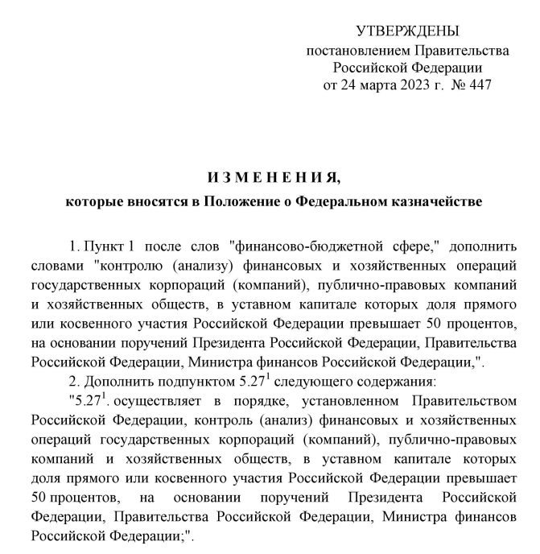

Slide 4
Правила осуществления Федеральным казначейством функций по контролю (анализу) финансовых и хозяйственных операций государственных корпораций (компаний), публично-правовых компаний и хозяйственных обществ, в уставном капитале которых доля прямого или косвенного участия Российской Федерации превышает 50 процентов, на основании поручений Президента Российской Федерации, Правительства Российской Федерации, Министра финансов Российской Федерации – с 30.09.2023
УТВЕРЖДЕНЫ постановлением Правительства Российской Федерации от 21 сентября 2023 г. N 1543

Slide 5
1. Настоящие Правила определяют порядок осуществления Федеральным казначейством функций по контролю (анализу) финансовых и хозяйственных операций государственных корпораций (компаний), публично-правовых компаний и хозяйственных обществ, в уставном капитале которых доля прямого или косвенного участия Российской Федерации превышает 50 процентов, на основании поручений Президента Российской Федерации, Правительства Российской Федерации, Министра финансов Российской Федерации (далее соответственно - деятельность по контролю (анализу), объект контроля (анализа), поручения).
2. Деятельность по контролю (анализу) осуществляется посредством проведения мероприятий по контролю (анализу), которые подразделяются на камеральные, осуществляемые по месту нахождения Федерального казначейства (его территориальных органов), и выездные, осуществляемые по месту нахождения объекта контроля (анализа).
Под мероприятиями по контролю (анализу) в настоящих Правилах понимаются исследование финансовых и хозяйственных операций объекта контроля (анализа), а также изучение причин и последствий выявленных в ходе такого исследования нарушений.
3. Мероприятия по контролю (анализу) осуществляются на основании поручений.

Slide 6
5. Цели осуществления мероприятия по контролю (анализу), для достижения которых проводится анализ финансовых и хозяйственных операций объекта контроля (анализа), определяются в соответствии с поручением, в том числе по одному или нескольким вопросам исследования:
а) обоснованности предоставления объекту контроля (анализа) мер государственной поддержки, в том числе субсидий, предоставленных из федерального бюджета, и (или) государственных гарантий;
б) обоснованности финансового обеспечения, осуществляемого за счет мер государственной поддержки;
в) информации об активах и обязательствах, отраженной в бухгалтерской (финансовой) отчетности объекта контроля (анализа);
г) обоснованности привлечения объектом контроля (анализа) кредитов и (или) займов.

Slide 7
Импортозамещение (национальный режим)

Slide 8
Законопроект № 547583-8 "О внесении изменений в Федеральный закон "О закупках товаров, работ, услуг отдельными видами юридических лиц" и Федеральный закон "О контрактной системе в сфере закупок товаров, работ, услуг для обеспечения государственных и муниципальных нужд" и признании утратившим силу пункта 3 статьи 1 Федерального закона "О внесении изменений в Федеральный закон "О контрактной системе в сфере закупок товаров, работ, услуг для обеспечения государственных и муниципальных нужд" и статью 2 Федерального закона "О внесении изменений в Федеральный закон "О контрактной системе в сфере закупок товаров, работ, услуг для обеспечения государственных и муниципальных нужд" https://sozd.duma.gov.ru/bill/547583-8#bh_note
С 01.10.2024, последний срок изменения Положения о закупке – 01.01.2025

Slide 9
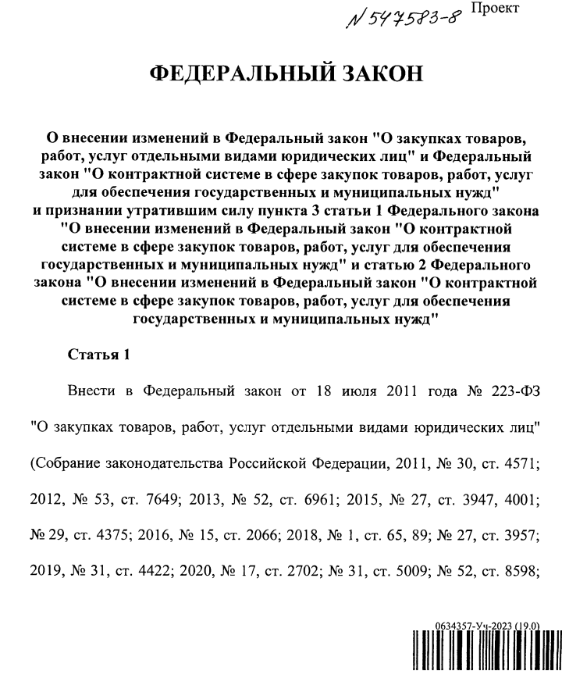

Slide 10
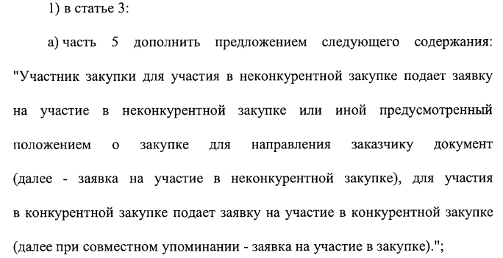
Статья 3. Принципы и основные положения закупки товаров, работ, услуг.
5. Участником закупки является любое юридическое лицо или несколько юридических лиц, выступающих на стороне одного участника закупки, независимо от организационно-правовой формы, формы собственности, места нахождения и места происхождения капитала, за исключением юридического лица, являющегося иностранным агентом в соответствии с Федеральным законом от 14 июля 2022 года N 255-ФЗ "О контроле за деятельностью лиц, находящихся под иностранным влиянием", либо любое физическое лицо или несколько физических лиц, выступающих на стороне одного участника закупки, в том числе индивидуальный предприниматель или несколько индивидуальных предпринимателей, выступающих на стороне одного участника закупки, за исключением физического лица, являющегося иностранным агентом в соответствии с Федеральным законом от 14 июля 2022 года N 255-ФЗ "О контроле за деятельностью лиц, находящихся под иностранным влиянием".

Slide 11

Статья 3. Принципы и основные положения закупки товаров, работ, услуг.
8. Правительство Российской Федерации вправе установить:
1) приоритет, включая минимальную долю закупок, товаров российского происхождения, работ, услуг, выполняемых, оказываемых российскими лицами, по отношению к товарам, происходящим из иностранного государства, работам, услугам, выполняемым, оказываемым иностранными лицами;
С 01.01.2025

Slide 12
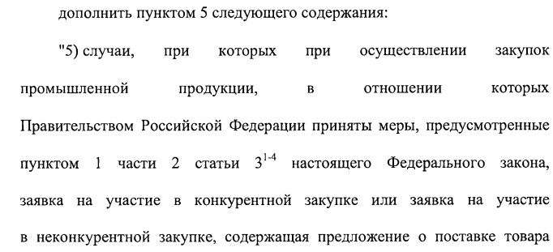
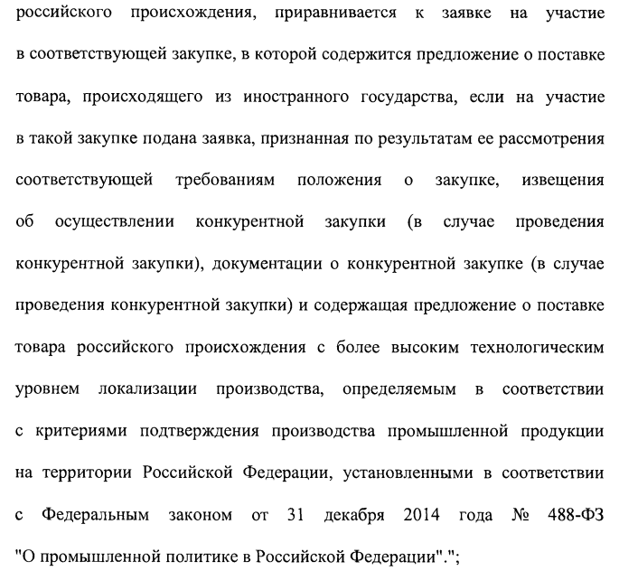
Статья 3. Принципы и основные положения закупки товаров, работ, услуг.

Slide 13
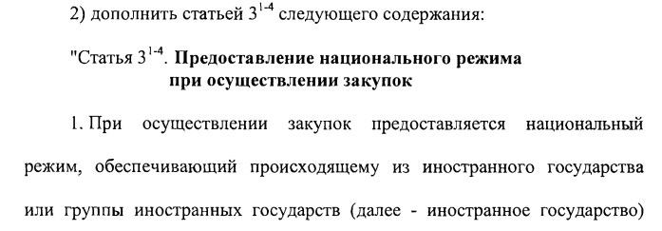
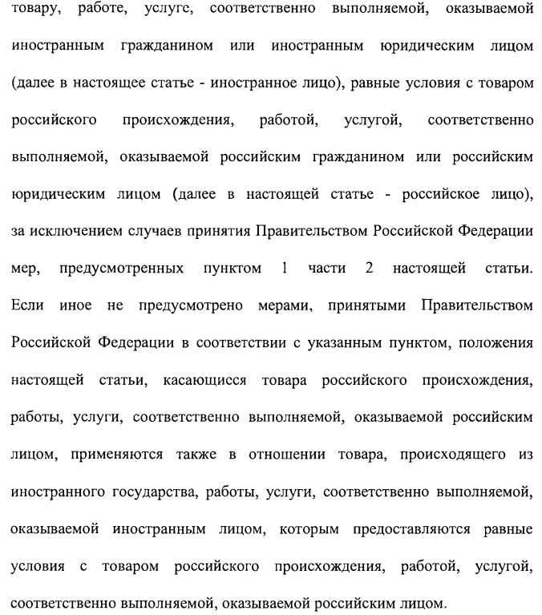

Slide 14
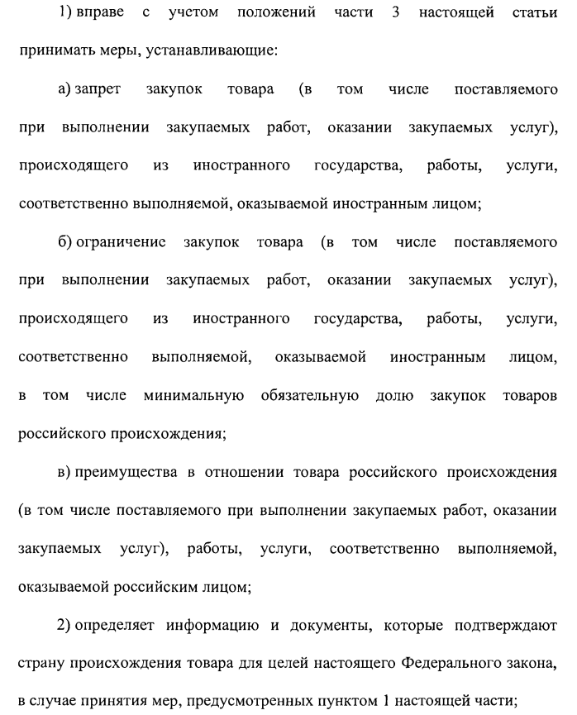

Slide 15
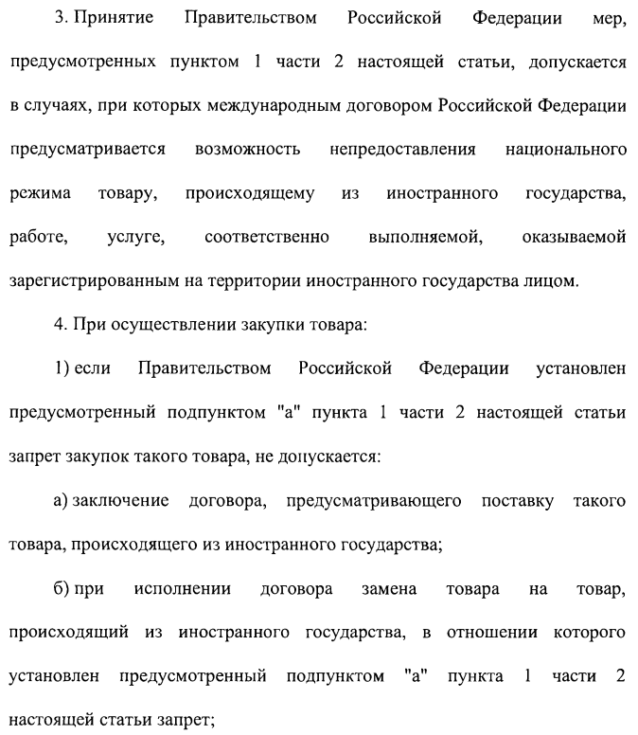

Slide 16
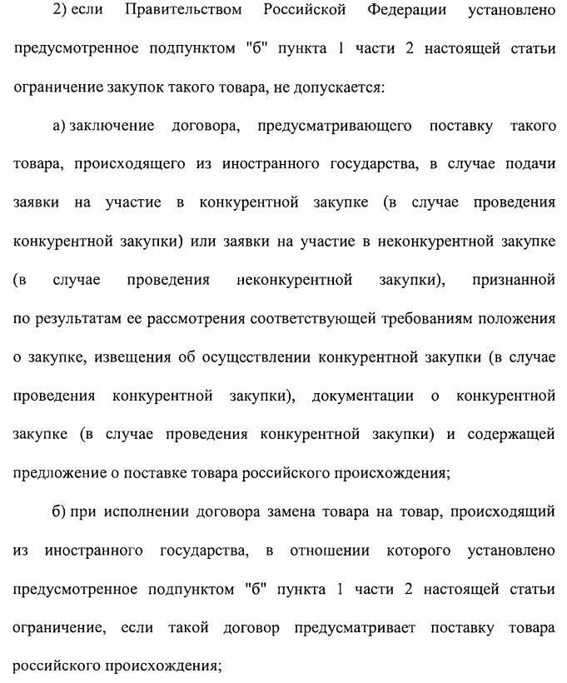

Slide 17
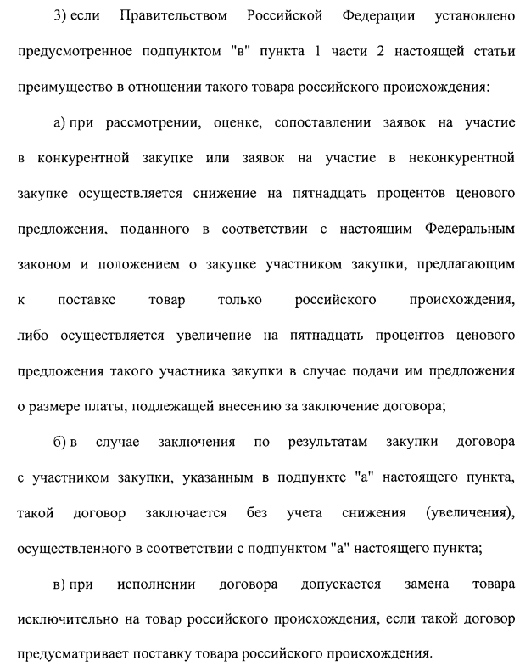

Slide 18
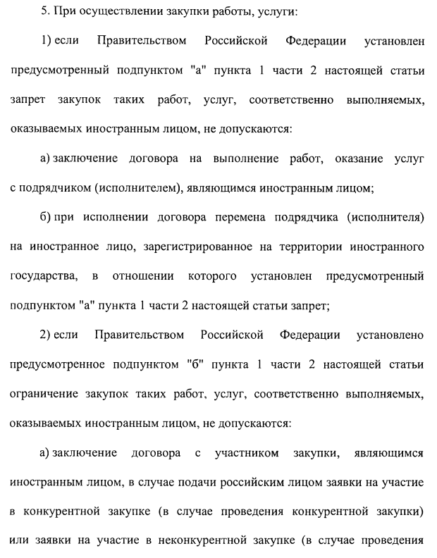

Slide 19
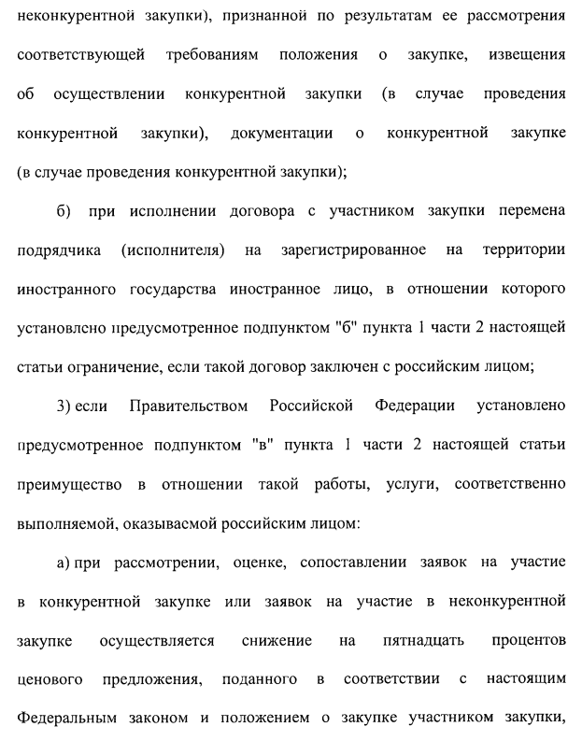

Slide 20
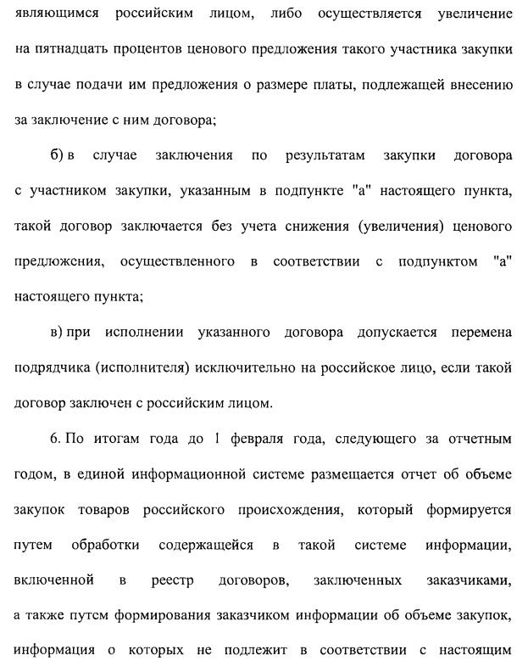

Slide 21
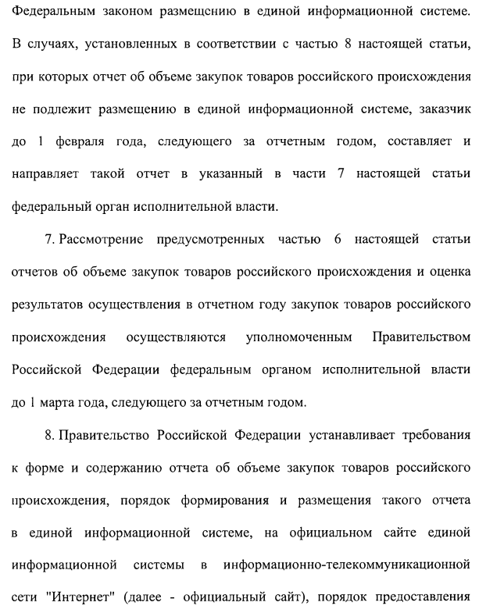

Slide 22
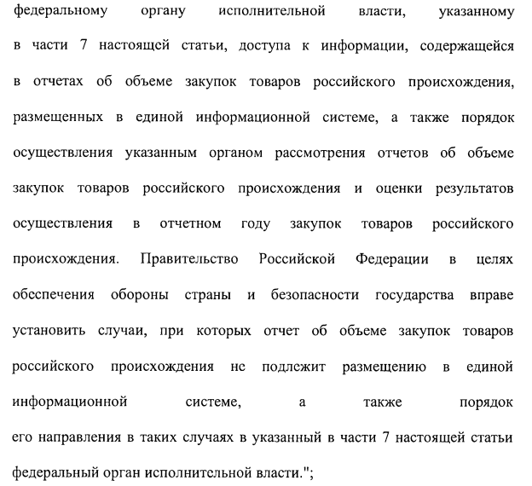

Slide 23
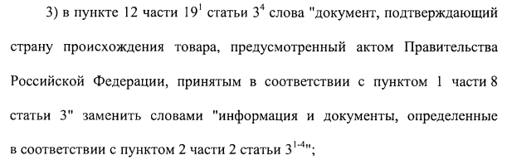
Статья 3.4. Особенности осуществления конкурентной закупки в электронной форме и функционирования электронной площадки для целей осуществления конкурентной закупки, участниками которой могут быть только субъекты малого и среднего предпринимательства
19.1. В документации о конкурентной закупке заказчик вправе установить обязанность представления следующих информации и документов:
12) наименование страны происхождения поставляемого товара (при осуществлении закупки товара, в том числе поставляемого заказчику при выполнении закупаемых работ, оказании закупаемых услуг), документ, подтверждающий страну происхождения товара, предусмотренный актом Правительства Российской Федерации, принятым в соответствии с пунктом 1 части 8 статьи 3 настоящего Федерального закона;

Slide 24
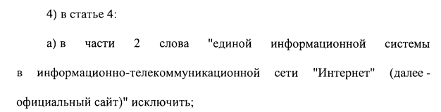
Статья 4. Информационное обеспечение закупки
2. Заказчик размещает в единой информационной системе план закупки товаров, работ, услуг на срок не менее чем один год. Порядок формирования плана закупки товаров, работ, услуг, порядок и сроки размещения в единой информационной системе, на официальном сайте единой информационной системы в информационно-телекоммуникационной сети "Интернет" (далее - официальный сайт) такого плана, требования к форме такого плана устанавливаются Правительством Российской Федерации. Правительство Российской Федерации вправе установить особенности включения закупок, предусмотренных частью 15 настоящей статьи, в план закупки товаров, работ, услуг.

Slide 25
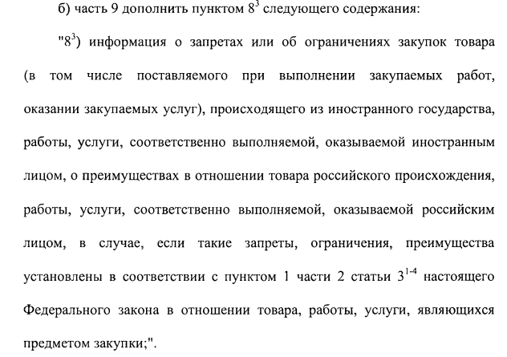
Статья 4. Информационное обеспечение закупки
9. В извещении об осуществлении конкурентной закупки должны быть указаны следующие сведения:

Slide 26
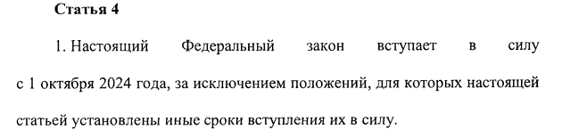

Slide 27
Утрачивает силу с 01.01.2025 вся статья
"Статья 3.1. Особенности осуществления закупок за счет средств, предусмотренных на реализацию инвестиционных проектов, включенных в реестр инвестиционных проектов
1. Предусмотренные настоящей статьей особенности применяются к закупкам, осуществляемым:
1) заказчиками - государственными корпорациями, государственными компаниями, хозяйственными обществами, в уставном капитале которых доля участия Российской Федерации превышает 50 процентов, за счет средств, предусмотренных на реализацию инвестиционных проектов, стоимость которых превышает величину (не менее 10 миллиардов рублей), установленную Правительством Российской Федерации (при условии включения таких проектов в реестр инвестиционных проектов);
2) иными заказчиками, не указанными в пункте 1 настоящей части, или юридическими лицами, указанными в части 5 статьи 1 настоящего Федерального закона, за счет средств, предусмотренных на реализацию инвестиционных проектов, стоимость которых превышает величину (не менее 10 миллиардов рублей), установленную Правительством Российской Федерации, и которым оказывается государственная поддержка, предусмотренная в части 3 настоящей статьи (при условии включения таких проектов в реестр инвестиционных проектов).

Slide 28

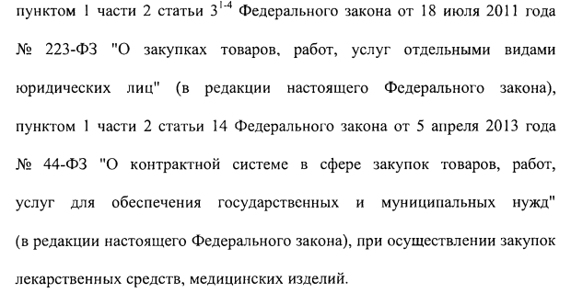

Slide 29
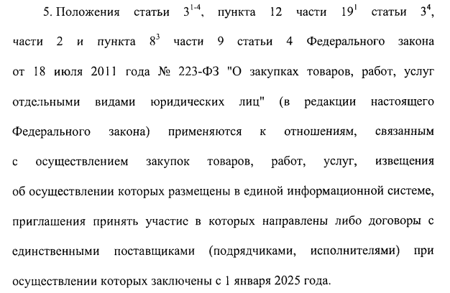

Slide 30
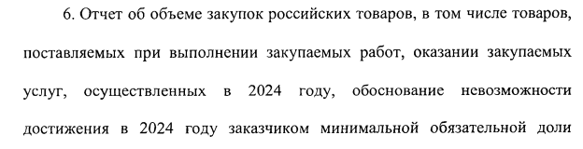
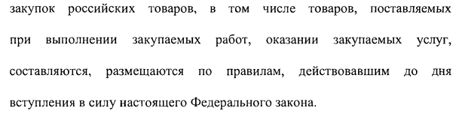

Slide 31
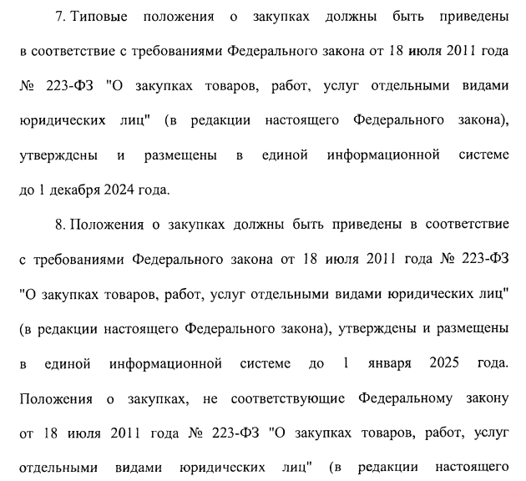


Slide 32
Новый инструмент оценки финансово-хозяйственного состояния юридических лиц
Система рейтингования финансово-хозяйственного состояния юридических лиц, созданной приказом ФНС России от 24.03.2023 № ЕД-7-31/181@ «Об утверждении Методики проведения оценки юридического лица на базе интерактивного сервиса „Личный кабинет налогоплательщика юридического лица“ АИС „Налог-3“». Данная методика разработана ФНС России для проведения оценки финансово-хозяйственного состояния юридического лица и иной информации, характеризующей его деятельность.
Такая оценка проводится в автоматизированном режиме в два этапа. Первый этап предполагает проверку юридического лица на соответствие таким критериям, как:
1) непроведение процедуры ликвидации;
2) отсутствие судебных актов о введении в отношении юридического лица процедур наблюдения, внешнего управления, открытии конкурсного производства;
3) отсутствие решений ФНС России об исключении юридического лица из ЕГРЮЛ;
4) отсутствие сведений о включении юридического лица в реестр недобросовестных поставщиков (подрядчиков, исполнителей);
5) отсутствие фактов привлечения юридического лица к административной ответственности по ст. 19.28 КоАП РФ.

Slide 33
Второй этап методики предполагает оценку участников закупки по различным показателям финансовой устойчивости, что может быть использовано в качестве одного из критериев оценки заявок. В рамках оценки второго этапа оценивается соответствие юридического лица ряду финансовых показателей, в частности:
налоговая нагрузка, рассчитанная как соотношение суммы уплаченных с финансового результата налогов и выручки;
коэффициент текущей ликвидности (отношение суммы оборотных активов к сумме краткосрочных обязательств, уменьшенных на величину доходов будущих периодов);
коэффициент платежеспособности по текущим обязательствам (отношение активов к долгосрочным и краткосрочным обязательствам);
коэффициент автономии (финансовой независимости) (отношение собственных средств к величине совокупных активов).
По каждому финансовому показателю в методике предусмотрены референсные значения, соответствие которым свидетельствует об удовлетворительном состоянии юридического лица с точки зрения рассматриваемого показателя. Например, удовлетворительным значением коэффициента текущей ликвидности признается значение от 1 и более.
Результаты оценки предоставляются в форме выписки, что позволяет сравнить между собой показатели различных участников закупки, используя данную информацию при рассмотрении и оценке заявок в закупках по Закону № 223-ФЗ.
Выписка защищена от подделок кодом верификации данных. Заказчик всегда сможет проверить подлинность представленной выписки одним из следующих способов:
1) по QR-коду; 2) через сайт ФНС России по ссылке https://service.nalog.ru/scoring/ по ИНН лица и по коду верификации данных.

Slide 34
В новой редакции изложена Методика проведения оценки юридических лиц на базе интерактивного сервиса "Личный кабинет налогоплательщика юридического лица" АИС "Налог-3", утвержденная приказом ФНС России от 24 марта 2023 г. № ЕД-7-31/181@.(Приказ ФНС России от 17 мая 2024 г. № ЕД-7-31/398@)
В частности, в новой версии Методики закреплено, что в ЛКН предусмотрен выбор шаблона выписки в соответствии с приложениями к Методике. Запрос по каждому из предусмотренных шаблонов может быть направлен не более 1 раза в день.
Кроме того, на втором этапе оценки финансово-хозяйственного состояния Лица добавлены новые критерии, в частности:
адрес регистрации Лица не имеет признака адреса массовой регистрации. Адрес регистрации признается массовым, если указанный адрес в соответствии с содержащимися в ЕГРЮЛ сведениями является адресом 10 и более действующих юридических лиц;
государственная регистрация Лица произведена не менее чем за 12 месяцев до даты подачи запроса на предоставление выписки;
наличие положительного финансового результата по данным БФО за последний отчетный период (календарный год);
отсутствие факта привлечения Лица к административной ответственности за нарушение законодательства о налогах и сборах в течение последних 24 месяцев, предшествующих дате запроса.

Slide 35
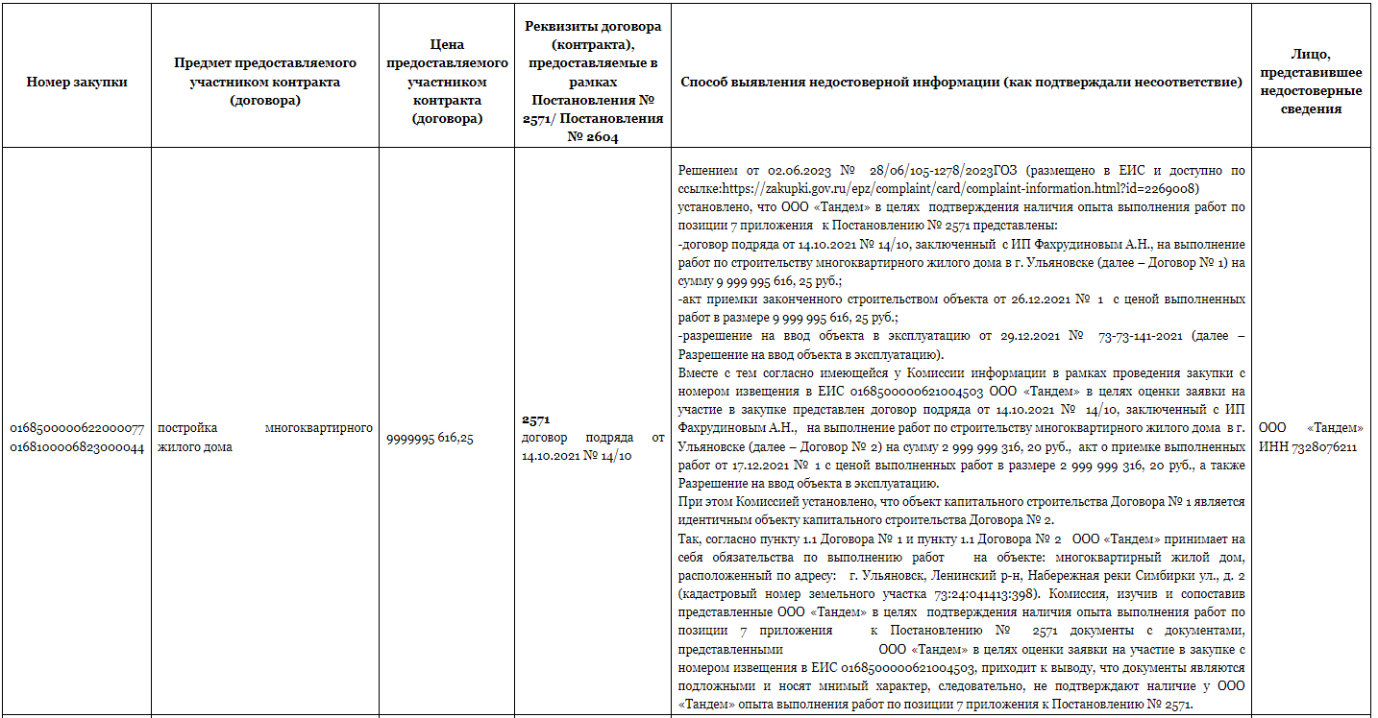
РЕЕСТР НЕДОСТОВЕРНЫХ СВЕДЕНИЙ, ПРЕДСТАВЛЕННЫХ УЧАСТНИКАМИ ЗАКУПОК – На 16.07.2024 127 строк https://fas.gov.ru/pages/reestr_kompanij_nedostoverno

Slide 36
С 1 сентября 2023 года удостоверяющие центры перестали выдавать сотрудникам сертификаты юрлиц.
Когда срок действия старых электронных подписей закончится, нужно будет использовать электронную подпись физлица и машиночитаемую доверенность.
Пока сертификат юрлица действует, сотрудники могут использовать два варианта:
Подписывать документы сертификатом юрлица на площадках, которые не перешли на новые правила работы.
Использовать подпись физлица в системах, которые принимают машиночитаемые доверенности. Сейчас МЧД можно использовать в электронном документообороте с контрагентами, ФНС, СФР, Честном ЗНАКе, ФТС, Федресурсе, ГИИС ДМДК.
После того, как сертификат юрлица перестанет действовать, останется только один способ — сертификат физлица плюс машиночитаемая доверенность.
Срок перехода на обязательное применение машиночитаемых доверенностей (МЧД) продлили до 1 сентября 2024. 4 августа 2023 года на Официальном интернет-портале правовой информации опубликовали Федеральный закон от 04.08.2023 № 457-ФЗ «О внесении изменений в отдельные законодательные акты РФ».

Slide 37
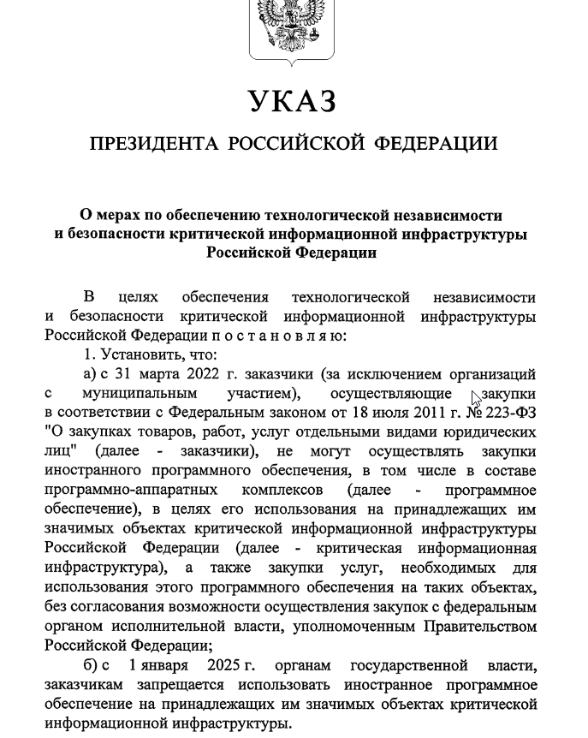

Slide 38
Федеральный закон от 26 июля 2017 г. N 187-ФЗ
"О безопасности критической информационной инфраструктуры Российской Федерации"
Статья 2 - основные понятия:
3) значимый объект критической информационной инфраструктуры - объект критической информационной инфраструктуры, которому присвоена одна из категорий значимости и который включен в реестр значимых объектов критической информационной инфраструктуры;
6) критическая информационная инфраструктура - объекты критической информационной инфраструктуры, а также сети электросвязи, используемые для организации взаимодействия таких объектов;
7) объекты критической информационной инфраструктуры - информационные системы, информационно-телекоммуникационные сети, автоматизированные системы управления субъектов критической информационной инфраструктуры;
8) субъекты критической информационной инфраструктуры - государственные органы, государственные учреждения, российские юридические лица и (или) индивидуальные предприниматели, которым на праве собственности, аренды или на ином законном основании принадлежат
информационные системы,
информационно-телекоммуникационные сети,
автоматизированные системы управления, функционирующие в сфере здравоохранения, науки, транспорта, связи, энергетики, банковской сфере и иных сферах финансового рынка, топливно-энергетического комплекса, в области атомной энергии, оборонной, ракетно-космической, горнодобывающей, металлургической и химической промышленности, российские юридические лица и (или) индивидуальные предприниматели, которые обеспечивают взаимодействие указанных систем или сетей.

Slide 39
Закупки отечественного ПО некоторых банков и прочих финансовых организаций
Кредитные организации должны постепенно перейти на преимущественное использование российского ПО, радиоэлектронной продукции и телеком-оборудования на значимых объектах критической информационной инфраструктуры. Для этого надо согласовать с ЦБ РФ план переходных мер и следовать ему.
Закон вступил в силу 12 сентября 2023 года (Федеральный закон от 13.06.2023 № 243-ФЗ "О внесении изменений в Федеральный закон "О Центральном банке Российской Федерации (Банке России)«) .
Закупать иностранный софт, радиоэлектронную продукцию, телеком-оборудование и услуги, которые нужны для их использования на таких объектах, разрешат лишь по согласованным с ЦБ РФ заявкам. Регулятор будет следить за соблюдением требований.
Аналогичные правила установят для некредитных финансовых организаций.

Slide 40
Постановление Правительства РФ от 22 августа 2022 г. N 1478
"Об утверждении требований к программному обеспечению, в том числе в составе программно-аппаратных комплексов, используемому органами государственной власти, заказчиками, осуществляющими закупки в соответствии с Федеральным законом "О закупках товаров, работ, услуг отдельными видами юридических лиц" (за исключением организаций с муниципальным участием), на принадлежащих им значимых объектах критической информационной инфраструктуры Российской Федерации, Правил согласования закупок иностранного программного обеспечения, в том числе в составе программно-аппаратных комплексов, в целях его использования заказчиками, осуществляющими закупки в соответствии с Федеральным законом "О закупках товаров, работ, услуг отдельными видами юридических лиц" (за исключением организаций с муниципальным участием), на принадлежащих им значимых объектах критической информационной инфраструктуры Российской Федерации, а также закупок услуг, необходимых для использования этого программного обеспечения на таких объектах, и Правил перехода на преимущественное использование российского программного обеспечения, в том числе в составе программно-аппаратных комплексов, заказчиками, осуществляющими закупки в соответствии с Федеральным законом "О закупках товаров, работ, услуг отдельными видами юридических лиц" (за исключением организаций с муниципальным участием), на принадлежащих им значимых объектах критической информационной инфраструктуры Российской Федерации«
Постановление Правительства РФ от 17 октября 2023 г. N 1716
Изменения вступают в силу с 18 октября 2023 г.

Slide 41
1. Утвердить прилагаемые:
требования к программному обеспечению, в том числе в составе программно-аппаратных комплексов, используемому органами государственной власти, заказчиками, осуществляющими закупки в соответствии с Федеральным законом "О закупках товаров, работ, услуг отдельными видами юридических лиц" (за исключением организаций с муниципальным участием), на принадлежащих им значимых объектах критической информационной инфраструктуры Российской Федерации;
Правила согласования закупок иностранного программного обеспечения, в том числе в составе программно-аппаратных комплексов, в целях его использования заказчиками, осуществляющими закупки в соответствии с Федеральным законом "О закупках товаров, работ, услуг отдельными видами юридических лиц" (за исключением организаций с муниципальным участием), на принадлежащих им значимых объектах критической информационной инфраструктуры Российской Федерации, а также закупок услуг, необходимых для использования этого программного обеспечения на таких объектах, согласованные с Центральным банком Российской Федерации;
Правила перехода на преимущественное использование российского программного обеспечения, в том числе в составе программно-аппаратных комплексов, заказчиками, осуществляющими закупки в соответствии с Федеральным законом "О закупках товаров, работ, услуг отдельными видами юридических лиц" (за исключением организаций с муниципальным участием), на принадлежащих им значимых объектах критической информационной инфраструктуры Российской Федерации, согласованные с Центральным банком Российской Федерации.

Slide 42
Постановление Правительства РФ от 22 августа 2022 г. N 1478
2. Определить, что:
а) федеральными органами исполнительной власти, уполномоченными в соответствии с подпунктом "а" пункта 1 Указа Президента Российской Федерации от 30 марта 2022 г. N 166 "О мерах по обеспечению технологической независимости и безопасности критической информационной инфраструктуры Российской Федерации" на согласование закупок иностранного программного обеспечения, в том числе в составе программно-аппаратных комплексов, в целях его использования заказчиками, осуществляющими закупки в соответствии с Федеральным законом "О закупках товаров, работ, услуг отдельными видами юридических лиц" (за исключением организаций с муниципальным участием) (далее - заказчики), за исключением заказчиков, являющихся кредитными организациями и некредитными финансовыми организациями, на принадлежащих им значимых объектах критической информационной инфраструктуры Российской Федерации, а также закупок услуг, необходимых для использования этого программного обеспечения на таких объектах, являются:
Министерство здравоохранения Российской Федерации - в части согласования закупок иностранного программного обеспечения, в том числе в составе программно-аппаратных комплексов, и (или) услуг, необходимых для использования этого программного обеспечения на значимых объектах критической информационной инфраструктуры Российской Федерации, которые функционируют в сфере здравоохранения;
Министерство науки и высшего образования Российской Федерации - в части согласования закупок иностранного программного обеспечения, в том числе в составе программно-аппаратных комплексов, и (или) услуг, необходимых для использования этого программного обеспечения на значимых объектах критической информационной инфраструктуры Российской Федерации, которые функционируют в сфере науки;
Министерство транспорта Российской Федерации - в части согласования закупок иностранного программного обеспечения, в том числе в составе программно-аппаратных комплексов, и (или) услуг, необходимых для использования этого программного обеспечения на значимых объектах критической информационной инфраструктуры Российской Федерации, которые функционируют в сфере транспорта;

Slide 43
Постановление Правительства РФ от 22 августа 2022 г. N 1478
Министерство цифрового развития, связи и массовых коммуникаций Российской Федерации - в части согласования закупок иностранного программного обеспечения, в том числе в составе программно-аппаратных комплексов, и (или) услуг, необходимых для использования этого программного обеспечения на значимых объектах критической информационной инфраструктуры Российской Федерации, которые функционируют в сфере связи;
Министерство финансов Российской Федерации - в части согласования закупок иностранного программного обеспечения, в том числе в составе программно-аппаратных комплексов, и (или) услуг, необходимых для использования этого программного обеспечения на значимых объектах критической информационной инфраструктуры Российской Федерации, которые функционируют в банковской сфере и иных сферах финансового рынка;
Министерство энергетики Российской Федерации - в части согласования закупок иностранного программного обеспечения, в том числе в составе программно-аппаратных комплексов, и (или) услуг, необходимых для использования этого программного обеспечения на значимых объектах критической информационной инфраструктуры Российской Федерации, которые функционируют в сферах энергетики и топливно-энергетического комплекса;
Министерство промышленности и торговли Российской Федерации - в части согласования закупок иностранного программного обеспечения, в том числе в составе программно-аппаратных комплексов, и (или) услуг, необходимых для использования этого программного обеспечения на значимых объектах критической информационной инфраструктуры Российской Федерации, которые функционируют в области горнодобывающей, металлургической, ракетно-космической, оборонной, химической промышленности и использования атомной энергии;

Slide 44
Постановление Правительства РФ от 22 августа 2022 г. N 1478
Требования к программному обеспечению, в том числе в составе программно-аппаратных комплексов, используемому органами государственной власти, заказчиками, осуществляющими закупки в соответствии с Федеральным законом "О закупках товаров, работ, услуг отдельными видами юридических лиц" (за исключением организаций с муниципальным участием), на принадлежащих им значимых объектах критической информационной инфраструктуры Российской Федерации
1. Программное обеспечение, в том числе в составе программно-аппаратных комплексов, используемое органами государственной власти, заказчиками, осуществляющими закупки в соответствии с Федеральным законом "О закупках товаров, работ, услуг отдельными видами юридических лиц" (за исключением организаций с муниципальным участием), на принадлежащих им значимых объектах критической информационной инфраструктуры Российской Федерации, должно быть включено в единый реестр российских программ для электронных вычислительных машин и баз данных или в единый реестр программ для электронных вычислительных машин и баз данных из государств - членов Евразийского экономического союза, за исключением Российской Федерации.
2. Программное обеспечение, предназначенное для обеспечения безопасности значимых объектов критической информационной инфраструктуры Российской Федерации, а также программное обеспечение, предназначенное для обнаружения, предупреждения и ликвидации последствий компьютерных атак и реагирования на компьютерные инциденты и (или) обмена информацией о компьютерных инцидентах на объектах критической информационной инфраструктуры Российской Федерации, должно соответствовать настоящим требованиям и требованиям, установленным Федеральной службой по техническому и экспортному контролю и (или) Федеральной службой безопасности Российской Федерации в пределах их полномочий, что должно быть подтверждено соответствующим документом (сертификатом).

Slide 45
Приказ Министерства цифрового развития, связи и массовых коммуникаций РФ от 18 января 2023 г. N 21 "Об утверждении Методических рекомендаций по переходу на использование российского программного обеспечения, в том числе на значимых объектах критической информационной инфраструктуры Российской Федерации, и о реализации мер, направленных на ускоренный переход органов государственной власти и организаций на использование российского программного обеспечения в Российской Федерации"
Издан в соответствии с пунктом 4 постановления Правительства Российской Федерации от 22 августа 2022 г. N 1478.
Методические рекомендации направлены на оказание методической помощи по переходу на использование российского ПО, в том числе на значимых объектах критической информационной инфраструктуры Российской Федерации, органов государственной власти, государственных внебюджетных фондов, организаций, подведомственных органам государственной власти и государственным внебюджетным фондам, государственных корпораций и компаний с государственным участием, иных организаций, осуществляющих закупки товаров, работ, услуг в соответствии с Федеральным законом "О контрактной системе в сфере закупок товаров, работ, услуг для обеспечения государственных и муниципальных нужд" и Федеральным законом "О закупках товаров, работ, услуг отдельными видами юридических лиц" (за исключением организаций с муниципальным участием), а также других организаций, являющихся субъектами критической информационной инфраструктуры Российской Федерации и которым принадлежат значимые объекты критической информационной инфраструктуры Российской Федерации (далее - органы государственной власти и организации).

Slide 46
Разработка, согласование с федеральными органами исполнительной власти и утверждение планов перехода на использование российского ПО (за исключением планов перехода на использование российского ПО, в том числе в составе программно-аппаратных комплексов, на значимых объектах КИИ (далее - план перехода на использование российского ПО на значимых объектах КИИ), включая установление показателей эффективности перехода на использование российского ПО, формируемых государственными корпорациями и компаниями с государственным участием, сведения о которых включены в специальный перечень, утвержденный распоряжением Правительства Российской Федерации от 23 января 2003 г. N 91-р (далее - специальный перечень N 91-р- Распоряжение Правительства РФ от 23 января 2003 г. N 91-р Об утверждении перечней ОАО, в отношении которых определение позиции акционера - РФ по отдельным вопросам осуществляется Правительством РФ, Председателем Правительства РФ или по его поручению Заместителем Председателя Правительства РФ ), и их дочерними и зависимыми обществами, осуществляется в рамках стратегий (программ) цифровой трансформации в соответствии с методическими рекомендации по цифровой трансформации государственных корпораций и компаний с государственным участием, утвержденными Правительственной комиссией по цифровому развитию, использованию информационных технологий для улучшения качества жизни и условий ведения предпринимательской деятельности (далее - Методические рекомендации по цифровой трансформации).

Slide 47
Планы перехода на преимущественное использование российского ПО на значимых объектах КИИ рекомендуется формировать на период до 2024 года включительно исходя из требований, в том числе установленных в указе Президента Российской Федерации от 30 марта 2022 года N 166 "О мерах по обеспечению технологической независимости и безопасности критической информационной инфраструктуры Российской Федерации".
Планы перехода органов государственной власти и государственных внебюджетных фондов рекомендуется формировать на период до 2030 года включительно, планы иных организаций, указанных в настоящих методических организациях, на использование российского ПО рекомендуется формировать на период до 2027 года включительно с учетом требований, установленных в указе Президента Российской Федерации от 30 марта 2022 г. N 166 "О мерах по обеспечению технологической независимости и безопасности критической информационной инфраструктуры Российской Федерации", указе Президента Российской Федерации от 1 мая 2022 года N 250 "О дополнительных мерах по обеспечению информационной безопасности Российской Федерации", в том числе планы государственных корпораций и компаний с государственным участием, сведения о которых включены в специальный перечень N 91-р, и их дочерних и зависимых обществ - на период до 2024 года включительно.

Slide 48
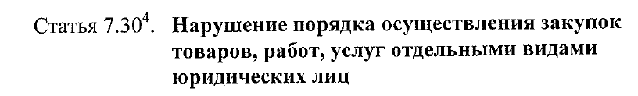
Обзор планируемых изменений в КОАП – с 01.07.2024
Статья 7.32.3 | Нарушение порядка осуществления закупок товаров, работ, услуг отдельными видами юридических лиц
Будущая редакция | Аналогичное нарушение в действующей редакции
1.Осуществление закупки товаров, работ, услуг в случае, ‎если такая закупка в соответствии с законодательством в сфере закупок товаров, работ, услуг отдельными видами юридических лиц ‎(далее - законодательство в сфере закупок отдельными видами юридических лиц) должна осуществляться в порядке, предусмотренном законодательством о контрактной системе в сфере закупок, в ином порядке, - влечет наложение административного штрафа на должностных лиц в размере от пяти тысяч до тридцати тысяч рублей; на юридических лиц - от пятидесяти тысяч до ста тысяч рублей. | 3. Осуществление закупки товаров, работ, услуг в случае, если такая закупка в соответствии с законодательством Российской Федерации в сфере закупок товаров, работ, услуг отдельными видами юридических лиц должна осуществляться в порядке, предусмотренном законодательством Российской Федерации о контрактной системе в сфере закупок товаров, работ, услуг для обеспечения государственных и муниципальных нужд, в ином порядке,- влечет наложение административного штрафа на должностных лиц в размере от двадцати тысяч до тридцати тысяч рублей; на юридических лиц - от пятидесяти тысяч до ста тысяч рублей.

Slide 49
В каких случаях заказчики, работающие по 223-ФЗ, должны применять Закон о контрактной системе (44-ФЗ)?
1. Если бюджетным учреждением в соответствии с частью 3 статьи 2 Федерального закона от 18 июля 2011 года N 223-ФЗ "О закупках товаров, работ, услуг отдельными видами юридических лиц" не размещено до начала года в единой информационной системе Положение о закупке – применяем 44-ФЗ на все виды доходов и поступлений в течение всего следующего года.
2. Если ГУП или МУП не разместило Положение о закупке в ЕИС – применяем 44-ФЗ на все виды доходов и поступлений до размещения Положения в ЕИС.
3. Если ГУП и МУП получают средства соответствующих бюджетов бюджетной системы Российской Федерации.
4. Если любой заказчик не разместил Положение о закупке, приведенное в соответствие:
до 01.01.2019 – с Федеральным законом от 31 декабря 2017 г. N 505-ФЗ "О внесении изменений в отдельные законодательные акты Российской Федерации"
до 01.07.2021 - с Федеральным законом от 22 декабря 2020 г. N 452-ФЗ "О внесении изменений в Федеральный закон "О закупках товаров, работ, услуг отдельными видами юридических лиц«
до 18.07.2021 – с Федеральным законом от 5 апреля 2021 г. N 86-ФЗ "О внесении изменений в статьи 2 и 4 Федерального закона "О закупках товаров, работ, услуг отдельными видами юридических лиц"
до 01.10.2022 - с Федеральным законом от 16 апреля 2022 г. N 104-ФЗ "О внесении изменений в отдельные законодательные акты Российской Федерации«;
      - с Федеральным законом от 16 апреля 2022 г. N 109-ФЗ "О внесении изменений в Федеральный закон "О закупках товаров, работ, услуг отдельными видами юридических лиц" и статью 45 Федерального закона "О контрактной системе в сфере закупок товаров, работ, услуг для обеспечения государственных и муниципальных нужд«
      - с Федеральным законом от 11 июня 2022 г. N 160-ФЗ "О внесении изменений в статью 3 Федерального закона "О закупках товаров, работ, услуг отдельными видами юридических лиц" и Федеральный закон "О контрактной системе в сфере закупок товаров, работ, услуг для обеспечения государственных и муниципальных нужд«
      применяем 44-ФЗ на все виды доходов и поступлений до размещения Положения в новой «правильной» редакции.

Slide 50
В каких случаях заказчики, работающие по 223-ФЗ, должны применять Закон о контрактной системе (44-ФЗ)?
      5. Если заказчик, имеющий взаимозависимых лиц, не привел их Перечень, установленный в Положении о закупке, до 20.09.2022 в соответствие с требованиями Федерального закона от 11 июня 2022 г. N 159-ФЗ "О внесении изменений в статью 1 Федерального закона "О закупках товаров, работ, услуг отдельными видами юридических лиц« - применяем 44-ФЗ на все виды доходов и поступлений до размещения Положения в новой «правильной» редакции.
6. В случае невыполнения заказчиком обязанности осуществить закупки у субъектов МСП в течение календарного года в объеме, установленном Правительством РФ..., либо размещения недостоверной информации о годовом объеме закупок у таких субъектов, включенной в отчет, предусмотренный ч. 21 ст. 4 Закона № 223-ФЗ, либо неразмещения указанного отчета в ЕИС – применяем 44-ФЗ на все виды доходов и поступлений с 01.02 отчетного года и до его завершения в части:
обоснования НМЦК, цены, контракта, заключаемого с единственным поставщиком;
выбора способа определения поставщика (исполнителя, подрядчика);
осуществления закупок у субъектов малого предпринимательства, СОНКО;
применения требований к участникам закупок;
оценки заявок, окончательных предложений участников закупок;
создания и функционирования комиссии по осуществлению закупок;
определения поставщика (исполнителя, подрядчика) ...
7. Если организации, осуществляющие регулируемые виды деятельности в сфере обращения с твердыми коммунальными отходами; их дочерние хозяйственные общества, в уставном капитале которых более пятидесяти процентов долей в совокупности принадлежит указанным выше юридическим лицам; дочерние хозяйственные общества, в уставном капитале которых более пятидесяти процентов долей в совокупности принадлежит указанным выше дочерним хозяйственным обществам до 03.04.2021 не привели Положение о закупке в соответствие с действующей редакцией 223-ФЗ (Федеральный закон от 22 декабря 2020 г. N 443-ФЗ "О внесении изменений в статьи 1 и 8 Федерального закона "О закупках товаров, работ, услуг отдельными видами юридических лиц«) - применяем 44-ФЗ на все виды доходов и поступлений до размещения Положения в новой «правильной» редакции.

Slide 51
В каких случаях заказчики, работающие по 223-ФЗ, должны применять Закон о контрактной системе (44-ФЗ)?
8. В случае заключения договора на проведение обязательного аудита бухгалтерской (финансовой) отчетности организации, в уставном (складочном) капитале которой доля государственной собственности составляет не менее 25 процентов, а также на проведение аудита бухгалтерской (финансовой) отчетности государственной корпорации, государственной компании, публично-правовой компании, государственного унитарного предприятия или муниципального унитарного предприятия - договор заключается по результатам проведения не реже чем один раз в пять лет электронного конкурса в порядке, установленном законодательством Российской Федерации о контрактной системе в сфере закупок, товаров, работ, услуг для обеспечения государственных и муниципальных нужд, при этом установление требования к обеспечению заявок на участие в конкурсе и (или) к обеспечению исполнения контракта не является обязательным.
9. При предоставлении в соответствии с Бюджетным кодексом Российской Федерации и иными нормативными правовыми актами, регулирующими бюджетные правоотношения, средств из бюджетов бюджетной системы Российской Федерации автономным учреждениям на осуществление капитальных вложений в объекты государственной, муниципальной собственности на такие юридические лица при планировании и осуществлении ими закупок за счет указанных средств распространяются положения 44-ФЗ, регулирующие отношения, указанные в пунктах 1-3 части 1 статьи 1 44-ФЗ (1) планирования закупок товаров, работ, услуг; 2) определения поставщиков (подрядчиков, исполнителей); 3) заключения предусмотренных 44-ФЗ контрактов). При этом в отношении таких юридических лиц при осуществлении этих закупок применяются положения настоящего Федерального закона, регулирующие мониторинг закупок, аудит в сфере закупок и контроль в сфере закупок.
10. При предоставлении в соответствии с бюджетным законодательством Российской Федерации юридическим лицам субсидий, предусмотренных пунктами 8 и 8.1 статьи 78 и подпунктами 3 и 3.1 пункта 1 статьи 78.3 Бюджетного кодекса Российской Федерации, на юридические лица, определенные указанными статьями, при осуществлении ими закупок, предусмотренных указанными статьями, распространяются положения 44-ФЗ, регулирующие отношения, указанные в пунктах 2 и 3 части 1 статьи 1 44-ФЗ (2) определения поставщиков (подрядчиков, исполнителей); 3) заключения предусмотренных 44-ФЗ контрактов), в случае, если условиями предоставления таких субсидий предусмотрена передача объектов инфраструктуры в государственную (муниципальную) собственность. При этом в отношении таких юридических лиц при осуществлении ими этих закупок применяются положения 44-ФЗ, регулирующие мониторинг закупок, аудит в сфере закупок, а также контроль в сфере закупок, предусмотренный частью 3 статьи 99 44-ФЗ.

Slide 52
В каких случаях заказчики, работающие по 223-ФЗ, должны применять Закон о контрактной системе (44-ФЗ)?
Кто эти юридические лица?
БК РФ Статья 78 пункт 8. В законе (решении) о бюджете могут предусматриваться бюджетные ассигнования на предоставление из федерального бюджета, бюджета субъекта Российской Федерации, местного бюджета субсидий юридическим лицам, 100 процентов акций (долей) которых принадлежит соответственно Российской Федерации, субъекту Российской Федерации, муниципальному образованию, на осуществление капитальных вложений в объекты капитального строительства, находящиеся в собственности указанных юридических лиц (в случаях, установленных федеральными законами, на возмещение затрат в связи с ранее осуществленными указанными юридическими лицами капитальными вложениями в объекты капитального строительства, находящиеся в собственности указанных юридических лиц или в государственной (муниципальной) собственности), и (или) на приобретение ими объектов недвижимого имущества с последующим увеличением уставных капиталов таких юридических лиц в соответствии с законодательством Российской Федерации.
БК РФ Статья 78 пункт 8.1. В федеральном бюджете, а также в установленных федеральными законами случаях в бюджете субъекта Российской Федерации могут предусматриваться бюджетные ассигнования на предоставление субсидий юридическим лицам - коммерческим организациям, не являющимся государственными (муниципальными) унитарными предприятиями и юридическими лицами, 100 процентов акций (долей) которых принадлежит Российской Федерации, субъекту Российской Федерации:
1) на осуществление капитальных вложений в находящиеся в собственности указанных юридических лиц объекты транспортной, энергетической, инженерной инфраструктуры, включая инфраструктуру систем газоснабжения, водоснабжения, трубопроводного транспорта и связи, а также иной инфраструктуры в случаях, предусмотренных федеральными законами, необходимые для реализации инвестиционных проектов, отобранных или определенных в соответствии с установленными федеральными законами и (или) нормативными правовыми актами Правительства Российской Федерации, высшего исполнительного органа государственной власти субъекта Российской Федерации порядками отбора или критериями определения таких инвестиционных проектов (далее в настоящей статье соответственно - объекты инфраструктуры, инвестиционные проекты);
2) на возмещение затрат в связи с ранее осуществленными указанными юридическими лицами капитальными вложениями в объекты инфраструктуры, находящиеся в собственности указанных юридических лиц, а также в случаях, установленных федеральными законами, в объекты инфраструктуры, находящиеся в государственной (муниципальной) собственности.
БК РФ Статья 78.3 пункт 1 подпункт 3) на осуществление капитальных вложений в объекты капитального строительства, находящиеся в собственности государственных корпораций (компаний), публично-правовых компаний, и (или) на приобретение ими объектов недвижимого имущества либо в целях предоставления взноса в уставные (складочные) капиталы юридических лиц, акции (доли) которых принадлежат указанным государственным корпорациям (компаниям), публично-правовым компаниям, на осуществление капитальных вложений в объекты капитального строительства, находящиеся в собственности таких юридических лиц, и (или) на приобретение ими объектов недвижимого имущества или для последующего предоставления взноса в уставные (складочные) капиталы дочерних обществ таких юридических лиц на осуществление капитальных вложений в объекты капитального строительства, находящиеся в собственности указанных дочерних обществ, и (или) на приобретение указанными дочерними обществами объектов недвижимого имущества (за исключением капитальных вложений, осуществляемых в целях реализации мероприятий по завершению строительства объектов незавершенного строительства в соответствии с Федеральным законом от 29 июля 2017 года N 218-ФЗ "О публично-правовой компании по защите прав граждан - участников долевого строительства при несостоятельности (банкротстве) застройщиков и о внесении изменений в отдельные законодательные акты Российской Федерации");
БК РФ Статья 78.3 пункт 1 подпункт 3.1) на возмещение затрат в связи с ранее осуществленными государственными корпорациями (компаниями), публично-правовыми компаниями капитальными вложениями в объекты капитального строительства, находящиеся в их собственности или в государственной (муниципальной) собственности, в случаях, установленных федеральными законами;

Slide 53
В каких случаях заказчики, работающие по 223-ФЗ, должны применять Закон о контрактной системе (44-ФЗ)?
      11. Публично-правовая компания "Единый заказчик в сфере строительства" осуществляет закупки в целях выполнения инженерных изысканий, архитектурно-строительного проектирования, строительства, реконструкции, капитального ремонта, сноса объектов капитального строительства в соответствии с программой деятельности указанной публично-правовой компании на текущий год и плановый период за счет средств федерального бюджета в соответствии с требованиями 44-ФЗ.
      12. При предоставлении в соответствии с бюджетным законодательством Российской Федерации Фонду по сохранению и развитию Соловецкого архипелага субсидий, предусмотренных пунктом 2 статьи 78.1 Бюджетного кодекса Российской Федерации, на этот Фонд при осуществлении им закупок за счет указанных субсидий распространяются положения 44-ФЗ, регулирующие отношения, указанные в пунктах 2 и 3 части 1 статьи 1 44-ФЗ (2) определения поставщиков (подрядчиков, исполнителей); 3) заключения предусмотренных 44-ФЗ контрактов).
      2. В федеральном законе о федеральном бюджете могут предусматриваться субсидии иным некоммерческим организациям, не являющимся государственными (муниципальными) учреждениями, государственными корпорациями (компаниями) и публично-правовыми компаниями.
      В законе субъекта Российской Федерации о бюджете субъекта Российской Федерации, в решении представительного органа муниципального образования о местном бюджете могут предусматриваться субсидии иным некоммерческим организациям, не являющимся государственными (муниципальными) учреждениями.
      13. При предоставлении в соответствии с бюджетным законодательством Российской Федерации юридическому лицу средств, указанных в абзаце втором пункта 1 статьи 80 Бюджетного кодекса Российской Федерации, на юридическое лицо, которому предоставлены указанные средства, при осуществлении им закупок за счет указанных средств распространяются положения настоящего Федерального закона, регулирующие деятельность заказчика, в случаях и в пределах, которые определены в соответствии с бюджетным законодательством Российской Федерации в рамках договоров об участии Российской Федерации, субъекта Российской Федерации или муниципального образования в собственности субъекта инвестиций. При этом в отношении такого юридического лица при осуществлении им этих закупок применяются положения 44-ФЗ, регулирующие мониторинг закупок, аудит в сфере закупок, контроль в сфере закупок органами контроля, указанными в пункте 1 части 1 статьи 99 44-ФЗ, при определении поставщика (подрядчика, исполнителя).

Slide 54
В каких случаях заказчики, работающие по 223-ФЗ, должны применять Закон о контрактной системе (44-ФЗ)?
Кто эти юридические лица?
Абзац второй пункта 1 статьи 80 БК РФ: Решения о предоставлении бюджетных инвестиций юридическим лицам, не являющимся государственными или муниципальными учреждениями и государственными или муниципальными унитарными предприятиями, в объекты капитального строительства, находящиеся в собственности указанных юридических лиц, и (или) на приобретение ими объектов недвижимого имущества либо в целях предоставления взноса в уставные (складочные) капиталы дочерних обществ указанных юридических лиц на осуществление капитальных вложений в объекты капитального строительства, находящиеся в собственности таких дочерних обществ, и (или) на приобретение такими дочерними обществами объектов недвижимого имущества из федерального бюджета, бюджета субъекта Российской Федерации, местного бюджета принимаются соответственно в форме правовых актов Правительства Российской Федерации, высшего исполнительного органа государственной власти субъекта Российской Федерации, муниципальных правовых актов местной администрации муниципального образования.
14. В случае, если в соответствии с Бюджетным кодексом Российской Федерации государственные органы, органы управления государственными внебюджетными фондами, органы местного самоуправления, Государственная корпорация по атомной энергии "Росатом" или Государственная корпорация по космической деятельности "Роскосмос", являющиеся государственными или муниципальными заказчиками, при осуществлении бюджетных инвестиций в объекты капитального строительства государственной, муниципальной собственности и (или) на приобретение объектов недвижимого имущества в государственную, муниципальную собственность передали на безвозмездной основе на основании соглашений свои полномочия государственного или муниципального заказчика бюджетным учреждениям, автономным учреждениям, государственным, муниципальным унитарным предприятиям либо иным юридическим лицам, такие учреждения, унитарные предприятия либо юридические лица в пределах переданных полномочий осуществляют от лица указанных органов или государственных корпораций закупки товаров, работ, услуг в соответствии с положениями 44-ФЗ, которые регулируют деятельность государственного и муниципального заказчиков.

Slide 55
С 04.08.2023
2) статью 8 223-ФЗ дополнить частью 16 следующего содержания:
"16. Установить, что до 30 июня 2024 года включительно государственные унитарные предприятия субъекта Российской Федерации, на которые законодательными актами соответствующего субъекта Российской Федерации возложены полномочия по поставке
лекарственных средств,
специализированных продуктов лечебного питания,
медицинских изделий,
расходных материалов,
средств для дезинфекции,
а также услуг по хранению и доставке соответствующих товаров,
работ по ремонту и техническому обслуживанию медицинских изделий,
осуществляют закупки для целей исполнения обязательств по контрактам, заключенным на основании части 76 статьи 112 Федерального закона от 5 апреля 2013 года N 44-ФЗ руководствуясь положениями нормативных правовых актов, принятых Правительством Российской Федерации в соответствии с частью 3 статьи 14, частью 6 статьи 23, пунктом 6 части 1 и частью 5 статьи 33, пунктом 2 части 29 статьи 34 Федерального закона от 5 апреля 2013 года N 44-ФЗ "О контрактной системе в сфере закупок товаров, работ, услуг для обеспечения государственных и муниципальных нужд".".

Slide 56
С 01.07.2024
44-ФЗ ст. 15 часть 2.1. Государственные, муниципальные унитарные предприятия осуществляют закупки в соответствии с требованиями настоящего Федерального закона, за исключением:
б) в качестве исполнителя по контракту в случае привлечения на основании договора в ходе исполнения данного контракта иных лиц для поставки товара, выполнения работы или оказания услуги, необходимых для исполнения предусмотренных контрактом обязательств данного предприятия, за исключением случаев исполнения предприятием контракта, заключенного в соответствии с пунктами 2 и 6.1 части 1 статьи 93 настоящего Федерального закона;
4.1. При предоставлении в соответствии с бюджетным законодательством Российской Федерации юридическим лицам субсидий, предусмотренных пунктами 8 и 8.1 статьи 78 и подпунктами 3 и 3.1 пункта 1 статьи 78.3 Бюджетного кодекса Российской Федерации, на юридические лица, определенные указанными статьями, при осуществлении ими закупок, предусмотренных указанными статьями, распространяются положения настоящего Федерального закона, регулирующие отношения, указанные в пунктах 2 и 3 части 1 статьи 1 настоящего Федерального закона. При осуществлении акционерными обществами, сто процентов акций которых принадлежит субъекту Российской Федерации, закупок для целей исполнения обязательств по контрактам, заключенным на основании пункта 6.1 части 1 статьи 93 настоящего Федерального закона, на такие акционерные общества распространяются положения настоящего Федерального закона, регулирующие отношения, указанные в пунктах 2, 3 и 4 части 1 статьи 1 настоящего Федерального закона. При этом в отношении таких юридических лиц при осуществлении ими этих закупок применяются положения настоящего Федерального закона, регулирующие мониторинг закупок, аудит в сфере закупок, а также контроль в сфере закупок, предусмотренный частью 3 статьи 99 настоящего Федерального закона.
2) определение поставщиков (подрядчиков, исполнителей);
3) заключение предусмотренных настоящим Федеральным законом контрактов;
4) особенности исполнения контрактов;

Slide 57
С 01.07.2024
44-ФЗ ст. 93 часть 1 пункт 6.1) осуществление органами исполнительной власти субъекта Российской Федерации, государственными учреждениями субъекта Российской Федерации (муниципальными учреждениями муниципальных образований, входящих в состав субъекта Российской Федерации) закупки
лекарственных средств,
специализированных продуктов лечебного питания,
медицинских изделий,
расходных материалов,
средств для дезинфекции,
а также услуг по хранению и доставке соответствующих товаров,
работ по ремонту и техническому обслуживанию медицинских изделий
у государственного унитарного предприятия соответствующего субъекта Российской Федерации либо у акционерного общества, сто процентов акций которого принадлежит соответствующему субъекту Российской Федерации;

Slide 58
Обзор планируемых изменений в КОАП
Будущая редакция | Аналогичное нарушение в действующей редакции
2.Нарушение установленных законодательством в сфере закупок отдельными видами юридических лиц требований к содержанию документов, формируемых (составляемых) при осуществлении закупок, к порядку и сроку размещения информации и документов в соответствии с указанным законодательством, - влечет наложение административного штрафа на должностных лиц в размере от трех тысяч до десяти тысяч рублей; на юридических лиц - ‎от десяти тысяч до тридцати тысяч рублей. | 7. Несоблюдение предусмотренных законодательством Российской Федерации в сфере закупок товаров, работ, услуг отдельными видами юридических лиц требований к содержанию извещений о закупке товаров, работ, услуг и (или) документации о закупке товаров, работ, услуг - влечет наложение административного штрафа на должностных лиц в размере от двух тысяч до трех тысяч рублей; на юридических лиц - от пяти тысяч до десяти тысяч рублей. 4. Нарушение предусмотренных законодательством Российской Федерации в сфере закупок товаров, работ, услуг отдельными видами юридических лиц сроков размещения в единой информационной системе в сфере закупок информации о закупке товаров, работ, услуг, размещение которой предусмотрено законодательством Российской Федерации в сфере закупок товаров, работ, услуг отдельными видами юридических лиц, за исключением случаев, предусмотренных частью 6 настоящей статьи, - влечет наложение административного штрафа на должностных лиц в размере от двух тысяч до пяти тысяч рублей; на юридических лиц - от десяти тысяч до тридцати тысяч рублей. 6. Нарушение сроков размещения изменений в Положение…

Slide 59
По каким документам установлены требования по содержанию, по порядку и сроку размещения в ЕИС
Наименование документа | Требования по содержанию, порядку / сроку размещения в ЕИС | Нормативный документ
Положение о закупке | Содержание определено | Часть 2 статьи 2 223-ФЗ
 | Сроки размещения изменений в Положение – 15 дней со дня утверждения | Часть 1 статьи 4 223-ФЗ
План закупки | Содержание определено | 908 ПП (п.1. Требований к форме плана) + Постановление Правительства РФ от 17 сентября 2012 г. N 932
 | Размещается в структурированном виде | 908 ПП (п.1. Требований к форме плана)
 | Срок действия – минимум 1 календарный год | Часть 2 статьи 4 223-ФЗ
 | Сроки размещения - до 31 декабря | п. 14 Постановления Правительства РФ от 10 сентября 2012 г. N 908 (далее – 908 ПП РФ)
 | Сроки размещения - в течение 10 календарных дней с даты утверждения плана или внесения в него изменений.

Slide 60
По каким документам установлены требования по содержанию, по порядку и сроку размещения в ЕИС
Наименование документа | Требования по содержанию, порядку / сроку размещения в ЕИС | Нормативный документ
План закупки инновационной, высокотехнологичной продукции и лекарственных средств | Содержание определено | 908 ПП (п.1 + п.2. Требований к форме плана) 908 ПП (п.1. Требований к форме плана) + Постановление Правительства РФ от 17 сентября 2012 г. N 932
 | Размещается в структурированном виде | 908 ПП (п.1. Требований к форме плана)
 | Срок действия – на период от пяти до семи лет. | Часть 3 статьи 4 223-ФЗ
Извещение и документация о конкурентной закупке (и проекта договора) | Содержание извещения и документации о конкурентной закупке определено Извещение размещается в структурированном виде | Часть 9 и 10 статьи 4 223-ФЗ + п. 25 908 ПП РФ
По конкурсу | - не менее чем за 15 дней до даты окончания срока подачи заявок | Часть 17 статьи 3.2 223-ФЗ
По аукциону | - не менее чем за 15 дней до даты окончания срока подачи заявок | Часть 19 статьи 3.2 223-ФЗ
По запросу предложений | - не менее чем за 7 рабочих дней до дня проведения такого запроса | Часть 23 статьи 3.2 223-ФЗ
По запросу котировок | - не менее чем за 5 рабочих дней до дня истечения срока подачи заявок | Часть 21 статьи 3.2 223-ФЗ

Slide 61
По каким документам установлены требования по содержанию, по порядку и сроку размещения в ЕИС
Наименование документа | Требования по содержанию, порядку / сроку размещения в ЕИС | Нормативный документ
Разъяснений положений документации | Требование к содержанию и срокам размещения определены. В течение 3 рабочих дней с даты поступления запроса, заказчик осуществляет разъяснение положений документации о конкурентной закупке и размещает их в ЕИС с указанием предмета запроса, но без указания участника такой закупки, от которого поступил указанный запрос. При этом заказчик вправе не осуществлять такое разъяснение в случае, если указанный запрос поступил позднее чем за три рабочих дня до даты окончания срока подачи заявок на участие в такой закупке. | Часть 3 статьи 3.2 223-ФЗ
Изменение извещения и (или) документации о конкурентной закупке | Сроки размещения - не позднее чем в течение трех дней со дня принятия решения о внесении указанных изменений | Часть 11 статьи 4 223-ФЗ
Изменение размещенной в единой информационной системе информации о закупке осуществляется в соответствии с настоящим Положением с размещением документа, содержащего перечень внесенных изменений. |  | П.5. 908 ПП РФ
Решение об отмене конкурентной закупки | Сроки размещения - в день принятия этого решения, но принять решение об отмене возможно до наступления даты и времени окончания срока подачи заявок | Часть 5 и 6 статьи 3.2 223-ФЗ

Slide 62
По каким документам установлены требования по содержанию, по порядку и сроку размещения в ЕИС
Наименование документа | Требования по содержанию, порядку / сроку размещения в ЕИС | Нормативный документ
Протокол, составленный в ходе конкурентной закупки | Содержание определено | Часть 13 статьи 3.2 223-ФЗ
 | Сроки размещения - не позднее чем через 3 дня со дня подписания таких протоколов. | Часть 12 статьи 4 223-ФЗ
Протокол, составленный по итогам закупки | Содержание определено | Часть 14 статьи 3.2 223-ФЗ
 | Сроки размещения - законодательно не установлен | Часть 12 статьи 4 223-ФЗ
Информация и документы о заключенном договоре | Состав информации и документов определен | Часть 2 статьи 4.1. 223-ФЗ 1132 ПП РФ
 | В течение 3 рабочих дней со дня заключения договора
Информация о результатах исполнения договора | Состав информации и документов определен
 | В течение 10 дней со дня исполнения, изменения или расторжения договора
Отчет о количестве и стоимости заключенных договоров | Содержание определено | Раздел VIII 908 ПП РФ
 | Сроки размещения - не позднее 10-го числа месяца, следующего за отчетным месяцем | Часть 19 статьи 4 223-ФЗ

Slide 63
По каким документам установлены требования по содержанию, по порядку и сроку размещения в ЕИС
Наименование документа | Требования по содержанию, порядку / сроку размещения в ЕИС | Нормативный документ
Годовой отчет о выполнении минимальной доли закупок товаров российского происхождения | Содержание определено | Раздел VIII 908 ПП РФ
 | Сроки размещения - не позднее 10-го января следующего года | По идее не определено, но так как это – один из разделов «ежемесячной» отчетности – часть 19 статьи 4 223-ФЗ

Slide 64
По каким документам установлены требования по содержанию, по порядку и сроку размещения в ЕИС
Наименование документа | Требования по содержанию, порядку / сроку размещения в ЕИС | Нормативный документ
Особенности размещения информации о закупках у субъектов МСП
План закупки заказчиков, по которым осуществляется мониторинг или оценка соответствия плана закупки | Содержит раздел о закупках у МСП | 908 ПП (п.1.1 Требований к форме плана)
Перечень товаров, работ, услуг, закупки которых осуществляются у субъектов малого и среднего предпринимательства | Содержание и сроки размещения не определены. Но данный перечень надо размещать, как в ЕИС, так и на оф. сайте заказчика. | п. 10 Постановления Правительства РФ от 11 декабря 2014 г. N 1352
Извещение и документация о конкурентной закупке (и проекта договора) | Содержание извещения и документации о конкурентной закупке определено Извещение размещается в структурированном виде | Часть 9 и 10 статьи 4 223-ФЗ + п. 25 908 ПП РФ
По конкурсу | - не менее чем за 15 / 7 дней до даты окончания срока подачи заявок в зависимости от того превышает / не превышает НМЦД 30 миллионов рублей | Часть 3 статьи 3.4. 223-ФЗ
По аукциону | - не менее чем за 15 / 7 дней до даты окончания срока подачи заявок в зависимости от того превышает / не превышает НМЦД 30 миллионов рублей
По запросу предложений | - не менее чем за 5 рабочих дней до дня проведения такого запроса, НМЦД не превышает 15 млн. руб.
По запросу котировок | - не менее чем за 4 рабочих дней до дня истечения срока подачи заявок, НМЦД не превышает 7 млн. руб.

Slide 65
По каким документам установлены требования по содержанию, по порядку и сроку размещения в ЕИС
Наименование документа | Требования по содержанию, порядку / сроку размещения в ЕИС | Нормативный документ
Особенности размещения информации о закупках у субъектов МСП
Информация о годовом объеме закупки, которую заказчики обязаны осуществить у субъектов малого и среднего предпринимательства | Содержание определено | ПП 1352
 | Сроки размещения - не позднее 1 февраля года, следующего за прошедшим календарным годом | Часть 21 статьи 4 223-ФЗ

Slide 66
Что еще должно размещаться в ЕИС | Срок размещения
Суммарный объем выручки от осуществляемых организацией видов деятельности, относящихся к сфере деятельности естественных монополий и (или) регулируемых видов деятельности, за прошедший календарный год, рассчитанный в соответствии с законодательством Российской Федерации о бухгалтерском учете, а также наименование вида деятельности, относящегося к сфере деятельности естественных монополий, регулируемого вида деятельности. | Не позднее 1 апреля (Пункт 1 ч. 2.1 ст. 1 Закона № 223-ФЗ. Пункт 8 Положения, утв. постановлением Правительства Российской Федерации от 11 июня 2013 г. № 494) Не позднее 1 апреля 2016 года размещают субъекты естественных монополий и организации, осуществляющие регулируемые виды деятельности в сфере электроснабжения, газоснабжения, теплоснабжения, водоснабжения, водоотведения, очистки сточных вод и утилизации (захоронения) твердых бытовых отходов, их дочерние хозяйственные общества и дочерние хозяйственные общества последних, в уставном капитале которых доля участия государства или муниципального образования в совокупности не превышает 50 %, общая выручка которых от деятельности, относящейся к сфере деятельности естественных монополий, и от указанных видов деятельности составляет не более 10 % общей суммы выручки от всех видов осуществляемой ими деятельности за 2017 календарный год.
Информация об объеме выручки дочернего хозяйственного общества, созданного организацией, за отчетный период (квартал) от всех видов деятельности (в рублях). | Не позднее 10-го числа месяца, следующего за отчетным кварталом, размещает дочернее хозяйственное общество, созданное организацией, выручка которой от закупки товаров, работ, услуг организацией и иными дочерними хозяйственными обществами, созданными организацией, составляет не более 5 % суммы выручки за предыдущие 4 квартала от всех видов осуществляемой ими деятельности. (П. 2 ч. 2.1 ст. 1 Закона № 223-ФЗ. П. 9 Положения, утв. Постановлением Правительства РФ от 11 июня 2013 г. № 494)
Информация об объеме выручки дочернего хозяйственного общества дочернего хозяйственного общества, созданного организацией, за отчетный период (квартал) от всех видов деятельности (в рублях). | Не позднее 10-го числа месяца, следующего за отчетным кварталом, размещает дочернее хозяйственное общество дочернего хозяйственного общества, созданное организацией, выручка которой от закупки товаров, работ, услуг организацией и иными дочерними хозяйственными обществами, созданными организацией, составляет не более 5 % суммы выручки за предыдущие 4 квартала от всех видов осуществляемой ими деятельности. (П. 3 ч. 2.1 ст. 1 Закона № 223-ФЗ. П. 9 Положения, утв. Постановлением Правительства РФ от 11 июня 2013 г. № 494)

Slide 67
Обзор планируемых изменений в КОАП
Будущая редакция | Аналогичное нарушение в действующей редакции
3.Установление требований к участникам закупок, ‎к закупаемым товарам, работам, услугам и (или) к условиям договора с нарушением законодательства в сфере закупок отдельными видами юридических лиц, либо оценка и (или) сопоставление заявок на участие в закупке с нарушением требований, предусмотренных таким законодательством, - влечет предупреждение или наложение административного штрафа на должностных лиц в размере от пяти тысяч до тридцати тысяч рублей; на юридических лиц - от десяти тысяч до тридцати тысяч рублей. | 8. Предъявление требований к участникам закупок товаров, работ, услуг отдельными видами юридических лиц, к закупаемым товарам, работам, услугам и (или) к условиям договора либо оценка и (или) сопоставление заявок на участие в закупке по критериям и в порядке, которые не указаны в документации о закупке товаров, работ, услуг, - влекут наложение административного штрафа на должностных лиц в размере от двух тысяч до трех тысяч рублей; на юридических лиц - от пяти тысяч до десяти тысяч рублей.
Комментарий:
Требования к участникам закупок могут устанавливаться с нарушением принципов 223-ФЗ - равноправие, справедливость, отсутствие дискриминации и необоснованных ограничений конкуренции по отношению к участникам закупки (п.2. ч. 1. ст. 3 223-ФЗ); отсутствие ограничения допуска к участию в закупке путем установления неизмеряемых требований к участникам закупки (п.4. ч. 1. ст. 3 223-ФЗ).
Требования ‎к закупаемым товарам, работам, услугам могут устанавливаться с нарушением принципа 223-ФЗ - равноправие, справедливость, отсутствие дискриминации и необоснованных ограничений конкуренции по отношению к участникам закупки (п.2. ч. 1. ст. 3 223-ФЗ), а также с нарушением правил описания предмета закупки (ч. 6.1. ст. 3 223-ФЗ)
Требования к условиям договора также могут устанавливаться с нарушением вышеуказанных принципов, а также с указанием неверных сроков оплаты принятых товаров, работ, услуг (часть 5.3. статьи 3 223-ФЗ)
Оценка и (или) сопоставление заявок на участие в закупке с нарушением требований, предусмотренных законодательством, может также осуществляться с нарушением принципов 223-ФЗ.

Slide 68
Обзор планируемых изменений в КОАП
Будущая редакция | Аналогичное нарушение в действующей редакции
4. Нарушение установленных законодательством в сфере закупок отдельными видами юридических лиц требований к порядку, сроку размещения информации и документов или направления для их размещения в государственных реестрах, предусмотренных таким законодательством, - влечет предупреждение или наложение административного штрафа на должностных лиц в размере от десяти тысяч до двадцати тысяч рублей; на юридических лиц - от тридцати тысяч до пятидесяти тысяч рублей. | Статья 19.7.2-1. (сохранится после изменений?) Непредставление или несвоевременное представление информации о недобросовестных участниках закупки и поставщиках (исполнителях, подрядчиках) либо представление заведомо недостоверной информации о недобросовестных участниках закупки и поставщиках (исполнителях, подрядчиках) в федеральный орган исполнительной власти, уполномоченный на ведение реестра недобросовестных поставщиков, предусмотренного законодательством Российской Федерации в сфере закупок товаров, работ, услуг отдельными видами юридических лиц,- влечет наложение административного штрафа н а должностных лиц в размере от десяти тысяч до пятнадцати тысяч рублей; на юридических лиц - от тридцати тысяч до пятидесяти тысяч рублей.

Slide 69
Какие это могут быть государственные реестры?
Наименование реестра | Требования по порядку / сроку направления | Нормативный документ
Реестр недобросовестных поставщиков | В случае уклонения от заключения договора победителя закупки или участника закупки, с которым в соответствии с документацией о закупке заключается договор при уклонении победителя закупки от заключения договора (если документацией о закупке предусмотрена обязанность такого лица заключить договор), заказчик не позднее 30 календарных дней со дня заключения договора с участником закупки, с которым в соответствии с документацией о закупке заключается договор при уклонении победителя закупки от заключения договора, или со дня истечения срока подписания договора, указанного в документации о закупке (если документацией о закупке не предусмотрено заключение договора с иным участником закупки при уклонении победителя закупки от заключения договора), направляет в ФАС России соответствующую информацию | Постановление Правительства РФ от 22 ноября 2012 г. N 1211
 | В случае если единственный участник закупки, подавший заявку на участие в закупке, либо участник закупки, признанный единственным участником закупки, либо участник закупки, единственно участвующий на всех этапах закупки, которые в соответствии с документацией о закупке обязаны заключить договор, уклонились от заключения договора (далее - лицо, уклонившееся от заключения договора), заказчик не позднее 30 календарных дней со дня истечения срока подписания договора, указанного в документации о закупке, направляет в ФАС России соответствующую информацию

Slide 70
Какие это могут быть государственные реестры?
Наименование реестра | Требования по порядку / сроку направления | Нормативный документ
Реестр недобросовестных поставщиков | В случае расторжения договора по решению суда или в случае одностороннего отказа заказчика, в отношении которого иностранными государствами, совершающими недружественные действия в отношении Российской Федерации, граждан Российской Федерации или российских юридических лиц, введены политические или экономические санкции и (или) в отношении которого иностранными государствами, государственными объединениями и (или) союзами и (или) государственными (межгосударственными) учреждениями иностранных государств или государственных объединений и (или) союзов введены меры ограничительного характера, от исполнения договора в связи с существенным нарушением поставщиком (исполнителем, подрядчиком) условий договора заказчик не позднее 10 рабочих дней со дня расторжения договора направляет в ФАС России соответствующую информацию | Постановление Правительства РФ от 22 ноября 2012 г. N 1211
Реестр договоров | Информация о заключенном договоре вносится в реестр течение 3 рабочих дней со дня заключения договора | Часть 2 статьи 4.1. 223-ФЗ + Постановление Правительства РФ от 31 октября 2014 г. N 1132
 | Информация о результатах исполнения договора вносится заказчиками в реестр договоров в течение 10 дней со дня исполнения, изменения или расторжения договора.

Slide 71
Какие это могут быть государственные реестры?
Наименование реестра | Требования по порядку / сроку направления | Нормативный документ
Реестр независимых гарантий (с 01.04.2023) | Заказчики по итогам рассмотрения поступившей независимой гарантии в случае отказа в принятии независимой гарантии в срок, не превышающий 3 рабочих дней со дня ее поступления, формируют и включают в соответствии с настоящими Правилами указанную в подпункте "г" пункта 4 настоящих Правил информацию в реестр (сведения об отказе заказчика в принятии независимой гарантии (при наличии) | П. 13 Правил ведения и размещения в единой информационной системе в сфере закупок реестра независимых гарантий (утв. постановлением Правительства РФ от 8 ноября 2013 г. N 1005), к которым отсылает п. 10 Постановления Правительства РФ от 9 августа 2022 г. N 1397 "О независимых гарантиях, предоставляемых в качестве обеспечения заявки на участие в конкурентной закупке товаров, работ, услуг в электронной форме с участием субъектов малого и среднего предпринимательства, и независимых гарантиях, предоставляемых в качестве обеспечения исполнения договора, заключаемого по результатам такой закупки, а также о внесении изменений в некоторые акты Правительства Российской Федерации"

Slide 72
Обзор планируемых изменений в КОАП
Будущая редакция | Аналогичное нарушение в действующей редакции
5. Нарушение установленных законодательством в сфере закупок отдельными видами юридических лиц сроков заключения договора, а равно порядка заключения договора, по результатам конкурентной закупки в электронной форме, участниками которой могут быть только субъекты малого и среднего предпринимательства, - влечет наложение административного штрафа на должностных лиц в размере от пяти тысяч до тридцати тысяч рублей; на юридических лиц - от тридцати тысяч до пятидесяти тысяч рублей. | Нет такого состава
Комментарий:
Статья 3.2. часть 15 Договор по результатам конкурентной закупки заключается не ранее чем через десять дней и не позднее чем через двадцать дней с даты размещения в единой информационной системе итогового протокола, составленного по результатам конкурентной закупки. В случае необходимости одобрения органом управления заказчика в соответствии с законодательством Российской Федерации заключения договора или в случае обжалования в антимонопольном органе действий (бездействия) заказчика, комиссии по осуществлению конкурентной закупки, оператора электронной площадки договор должен быть заключен не позднее чем через пять дней с даты указанного одобрения или с даты вынесения решения антимонопольного органа по результатам обжалования действий (бездействия) заказчика, комиссии по осуществлению конкурентной закупки, оператора электронной площадки.
Статья 3.4. часть 29. Договор по результатам конкурентной закупки с участием субъектов малого и среднего предпринимательства заключается на условиях, которые предусмотрены проектом договора, документацией о конкурентной закупке, извещением об осуществлении конкурентной закупки и заявкой участника такой закупки, с которым заключается договор.

Slide 73
Обзор планируемых изменений в КОАП
Будущая редакция | Аналогичное нарушение в действующей редакции
6. Осуществление закупок товаров, работ, услуг отдельными видами юридических лиц у субъектов малого и среднего предпринимательства в размере менее размера, предусмотренного законодательством в сфере закупок отдельными видами юридических лиц, - влечет наложение административного штрафа на должностных лиц в размере от тридцати тысяч до пятидесяти тысяч рублей; ‎на юридических лиц - от пятидесяти тысяч до ста тысяч рублей. | Нет такого состава
Комментарий:
П. 5. Постановления Правительства РФ от 11 декабря 2014 г. N 1352 "Об особенностях участия субъектов малого и среднего предпринимательства в закупках товаров, работ, услуг отдельными видами юридических лиц«:
Годовой объем закупок у субъектов малого и среднего предпринимательства устанавливается в размере не менее чем 25 процентов совокупного годового стоимостного объема договоров, заключенных заказчиками по результатам закупок.
При этом совокупный годовой стоимостной объем договоров, заключенных заказчиками с субъектами малого и среднего предпринимательства по результатам закупок, осуществленных в соответствии с подпунктом "б" пункта 4 настоящего Положения (закупки, участниками которых могут только субъекты МСП) , должен составлять не менее чем 20 процентов совокупного годового стоимостного объема договоров, заключенных заказчиками по результатам закупок.

Slide 74
Обзор планируемых изменений в КОАП
Будущая редакция | Аналогичное нарушение в действующей редакции
7. Нарушение установленного законодательством в сфере закупок товаров, работ, услуг отдельными видами юридических лиц срока оплаты товаров, работ, услуг по договору (отдельному этапу договора), заключенному по результатам закупки с субъектом малого или среднего предпринимательства, - влечет наложение административного штрафа на должностных лиц в размере от тридцати тысяч до пятидесяти тысяч рублей; на юридических лиц - от пятидесяти тысяч до ста тысяч рублей. | 9. Нарушение заказчиком установленного законодательством Российской Федерации в сфере закупок товаров, работ, услуг отдельными видами юридических лиц срока оплаты товаров, работ, услуг по договору (отдельному этапу договора), заключенному по результатам закупки с субъектом малого или среднего предпринимательства, - влечет наложение административного штрафа на должностных лиц в размере от тридцати тысяч до пятидесяти тысяч рублей; на юридических лиц - от пятидесяти тысяч до ста тысяч рублей.
Постановление Правительства РФ от 11 декабря 2014 г. N 1352
14.3. При осуществлении закупки в соответствии с подпунктом "а" пункта 4 настоящего Положения срок оплаты поставленных товаров (выполненных работ, оказанных услуг) по договору (отдельному этапу договора), заключенному по результатам закупки с субъектом малого и среднего предпринимательства, должен составлять не более 7 рабочих дней со дня подписания заказчиком документа о приемке поставленного товара (выполненной работы, оказанной услуги) по договору (отдельному этапу договора).
28. При осуществлении закупки в соответствии с подпунктом "б" пункта 4 настоящего Положения максимальный срок оплаты поставленных товаров (выполненных работ, оказанных услуг) по договору (отдельному этапу договора), заключенному по результатам закупки, должен составлять не более 7 рабочих дней со дня подписания заказчиком документа о приемке поставленного товара (выполненной работы, оказанной услуги) по договору (отдельному этапу договора).
32.1. В документацию о закупке, осуществляемой в соответствии с подпунктом "в" пункта 4 настоящего Положения, должно быть включено обязательное условие о сроке оплаты поставленных товаров (выполненных работ, оказанных услуг) по договору (отдельному этапу договора), заключенному поставщиком (исполнителем, подрядчиком) с субъектом малого и среднего предпринимательства в целях исполнения договора, заключенного поставщиком (исполнителем, подрядчиком) с заказчиком, который должен составлять не более 7 рабочих дней со дня подписания заказчиком документа о приемке поставленного товара (выполненной работы, оказанной услуги) по договору (отдельному этапу договора).

Slide 75
Что «потерялось» в проекте изменений КОАПа?
Ответственность за уклонение от электронной формы закупок
Неразмещение в единой информационной системе в сфере закупок информации о закупке товаров, работ, услуг, размещение которой предусмотрено законодательством

Slide 76
Практика по ранее принятым изменениям

Slide 77
104-ФЗ от 16.04.2022 – с 01.07.2022
6.1. При описании в документации о конкурентной закупке предмета закупки заказчик должен руководствоваться следующими правилами:
1) в описании предмета закупки указываются функциональные характеристики (потребительские свойства), технические и качественные характеристики, а также эксплуатационные характеристики (при необходимости) предмета закупки;
2) в описание предмета закупки не должны включаться требования или указания в отношении товарных знаков, знаков обслуживания, фирменных наименований, патентов, полезных моделей, промышленных образцов, наименование страны происхождения товара, требования к товарам, информации, работам, услугам при условии, что такие требования влекут за собой необоснованное ограничение количества участников закупки, за исключением случаев, если не имеется другого способа, обеспечивающего более точное и четкое описание указанных характеристик предмета закупки;
3) в случае использования в описании предмета закупки указания на товарный знак необходимо использовать слова "(или эквивалент)", за исключением случаев:
а) несовместимости товаров, на которых размещаются другие товарные знаки, и необходимости обеспечения взаимодействия таких товаров с товарами, используемыми заказчиком;
б) закупок запасных частей и расходных материалов к машинам и оборудованию, используемым заказчиком, в соответствии с технической документацией на указанные машины и оборудование;
в) закупок товаров, необходимых для исполнения государственного или муниципального контракта;
г) закупок с указанием конкретных товарных знаков, знаков обслуживания, патентов, полезных моделей, промышленных образцов, места происхождения товара, изготовителя товара, если это предусмотрено условиями международных договоров Российской Федерации или условиями договоров юридических лиц, указанных в части 2 статьи 1 настоящего Федерального закона, в целях исполнения этими юридическими лицами обязательств по заключенным договорам с юридическими лицами, в том числе иностранными юридическими лицами.

Slide 78
Суть решения | Реквизиты решения
Заказчик закупал ленточные пилы. Указал в качестве неизменной технической характеристики страну происхождения товара – США. Жалоба на такие действия обоснована. | Решение Воронежского УФАС по делу № 036/07/3-758/2022 от 29.07.2022
Заказчик закупал светодиодные светильники, люминесцентные лампы. Заявка Заявителя с порядковым была отклонена в связи с несоответствием заявки требованиям документации в части характеристики товара, поскольку заказчиком установлено требование на поставку товара Российского происхождения, однако Заявитель предложил товар Китайского производства. Жалоба не обоснована. Применение приоритета, предусмотренного Постановлением Правительства от 16 сентября 2016 г. N 925, не исключает права Заказчика установить при описании объекта закупки требование о российском происхождении товара. | Решение Ярославского УФАС от 27 октября 2022 г. N 076/10/18.1-1000/2022
Заказчик закупал программно-аппаратные комплексы. Указал требование к составу заявок – обязательное наличие реестровых номеров из ЕРРП, тем сама предъявил требование по стране происхождения товара – РФ. Жалоба не обоснована. | Решение ФАС России от 03.11.2022 № 223-ФЗ-424/22
Заказчик закупал фортепиано, указал страну происхождения товара – Республика Беларусь. Заказчик не смог доказать, что качество звучания у фортепиано из этой страны лучше, чем из других стран. Жалоба обоснована. | Решение Свердловского УФАС от 13.03.2023 по жалобе 066/01/18.1-638/2023
Заказчик проводил закупал бумагу А4 и указал в ТЗ реестровые номера товара из Реестра промпродукции, произведенной на территории России. Жалоба на такие действия обоснована так как закупаемая бумага, согласно реестровому номеру в ТЗ, изготавливается одним производителем. | Постановление 9 ААС от 24.10.2023 по делу № А40-7279/2023

Slide 79
Изменения и практика по строительным подрядам

Slide 80
Федеральный закон от 4 августа 2023 г. N 435-ФЗ – с 15.08.2023
С 60 млн руб. до 90 млн руб. увеличен максимальный размер стоимости работ в целях отнесения уровня ответственности члена СРО в области строительства, реконструкции, капитального ремонта, сноса объектов капитального строительства к первому уровню, при котором минимальный размер взноса в компенсационные фонды возмещения вреда и обеспечения договорных обязательств составляют 100 тыс. руб. и 200 тыс. руб. соответственно. В новой редакции п. 1 ч. 12 и п. 1 ч. 13 ст. 55.16 ГрК РФ вступят в силу 15 августа текущего года.

Slide 81
Постановление Правительства РФ от 16 апреля 2022 г. N 680
"Об установлении порядка и случаев изменения существенных условий государственных и муниципальных контрактов, предметом которых является выполнение работ по строительству, реконструкции, капитальному ремонту, сносу объекта капитального строительства, проведение работ по сохранению объектов культурного наследия« – с 18.04.2022 и в течение 2024 г.
5. Рекомендовать юридическим лицам, осуществляющим закупки в соответствии с Федеральным законом "О закупках товаров, работ, услуг отдельными видами юридических лиц", при изменении существенных условий договора, предметом которого является выполнение работ по строительству, реконструкции, капитальному ремонту, сносу объекта капитального строительства, проведению работ по сохранению объектов культурного наследия и который заключен в соответствии с указанным Федеральным законом, учитывать положения настоящего постановления.
1. Установить, что при возникновении в ходе исполнения государственных и муниципальных контрактов (далее - контракт), предметом которых является выполнение работ по строительству, реконструкции, капитальному ремонту, сносу объекта капитального строительства, проведение работ по сохранению объектов культурного наследия, независящих от сторон контракта обстоятельств, влекущих невозможность его исполнения, в 2022, 2023 году допускаются следующие изменения существенных условий контракта:
а) изменение (продление) срока исполнения контракта, в том числе в связи с необходимостью внесения изменений в проектную документацию, включая контракт, срок исполнения которого в соответствии с положениями Федерального закона "О контрактной системе в сфере закупок товаров, работ, услуг для обеспечения государственных и муниципальных нужд" ранее изменялся;
б) изменение объема и (или) видов выполняемых работ по контракту, спецификации и типов оборудования, предусмотренных проектной документацией;

Slide 82
Постановление Правительства РФ от 16 апреля 2022 г. N 680
"Об установлении порядка и случаев изменения существенных условий государственных и муниципальных контрактов, предметом которых является выполнение работ по строительству, реконструкции, капитальному ремонту, сносу объекта капитального строительства, проведение работ по сохранению объектов культурного наследия« – с 18.04.2022
в) изменения, связанные с заменой строительных ресурсов на аналогичные строительные ресурсы, в том числе в связи с внесением изменений в проектную документацию;
г) изменение отдельных этапов исполнения контракта, в том числе наименования, состава, объемов и видов работ, цены отдельного этапа исполнения контракта;
д) установление условия о выплате аванса или об изменении установленного размера аванса;
е) изменение порядка приемки и оплаты отдельного этапа исполнения контракта, результатов выполненных работ.

Slide 83
104-ФЗ от 16.04.2022 – с 01.07.2022
Редакция до 01.07.2022 | Редакция с 01.07.2022
Статья 3.1-3. Особенности заключения и исполнения договора, предметом которого является выполнение проектных и (или) изыскательских работ | Статья 3.1-3. Особенности заключения и исполнения договоров, предметом которых являются подготовка проектной документации и (или) выполнение инженерных изысканий, строительство, реконструкция и (или) капитальный ремонт объектов капитального строительства
1. Договор, предметом которого является выполнение проектных и (или) изыскательских работ, должен содержать условие, согласно которому с даты приемки результатов выполнения проектных и (или) изыскательских работ исключительные права на результаты выполненных проектных и (или) изыскательских работ принадлежат указанным в части 2 статьи 1 настоящего Федерального закона юридическим лицам, от имени которых заключен договор. | 1. Договор, предметом которого являются подготовка проектной документации и (или) выполнение инженерных изысканий, должен содержать условие, согласно которому с даты приемки результатов работ по такому договору исключительные права на результаты таких работ принадлежат указанным в части 2 статьи 1 настоящего Федерального закона юридическим лицам, от имени которых заключен договор.
2. Результатом выполненной работы по договору, предметом которого в соответствии с Гражданским кодексом Российской Федерации является выполнение проектных и (или) изыскательских работ, являются проектная документация и (или) документ, содержащий результаты инженерных изысканий. В случае, если в соответствии с Градостроительным кодексом Российской Федерации проведение экспертизы проектной документации и (или) результатов инженерных изысканий является обязательным, проектная документация и (или) документ, содержащий результаты инженерных изысканий, признаются результатом выполненных проектных и (или) изыскательских работ по такому договору при наличии положительного заключения экспертизы проектной документации и (или) результатов инженерных изысканий. | 2. Результатом выполненной работы по договору, предметом которого в соответствии с законодательством Российской Федерации о градостроительной деятельности являются подготовка проектной документации и (или) выполнение инженерных изысканий, являются проектная документация и (или) документ, содержащий результаты инженерных изысканий. В случае, если в соответствии с Градостроительным кодексом Российской Федерации проведение экспертизы проектной документации и (или) результатов инженерных изысканий является обязательным, проектная документация и (или) документ, содержащий результаты инженерных изысканий, признаются результатом выполненных проектных и (или) изыскательских работ по такому договору при наличии положительного заключения экспертизы проектной документации и (или) результатов инженерных изысканий.

Slide 84
104-ФЗ от 16.04.2022 – с 01.07.2022
Статья 3.1-3. Особенности заключения и исполнения договоров, предметом которых являются подготовка проектной документации и (или) выполнение инженерных изысканий, строительство, реконструкция и (или) капитальный ремонт объектов капитального строительства
Новая часть 3. Результатом выполненной работы по договору, предметом которого являются строительство, реконструкция объекта капитального строительства, является построенный, реконструированный объект капитального строительства, в отношении которого получены заключение федерального органа исполнительной власти, органа исполнительной власти субъекта Российской Федерации, уполномоченных на осуществление государственного строительного надзора, о соответствии построенного, реконструированного объекта капитального строительства требованиям проектной документации и заключение федерального органа исполнительной власти, уполномоченного на осуществление федерального государственного экологического надзора, в случаях, предусмотренных частью 5 статьи 54 Градостроительного кодекса Российской Федерации.
Новая часть 4. Предметом договора могут быть одновременно подготовка проектной документации и (или) выполнение инженерных изысканий, выполнение работ по строительству, реконструкции и (или) капитальному ремонту объекта капитального строительства. В случае, если проектной документацией объекта капитального строительства предусмотрено оборудование, необходимое для обеспечения эксплуатации такого объекта, предметом договора наряду с подготовкой проектной документации и (или) выполнением инженерных изысканий, выполнением работ по строительству, реконструкции и (или) капитальному ремонту объекта капитального строительства может являться поставка данного оборудования.
Новая часть 5. В случае, если проектной документацией объекта капитального строительства предусмотрено оборудование, необходимое для обеспечения эксплуатации такого объекта, предметом договора наряду с выполнением работ по строительству, реконструкции и (или) капитальному ремонту объекта капитального строительства может являться поставка данного оборудования.

Slide 85
Предмет закупки | Суть решения / письма | Реквизиты решения / письма
Выполнение полного комплекса работ, включая инженерные изыскания, проектные работы, оформление исходно-разрешительной документации, строительно-монтажные работы, пусконаладочные работы и комплектацию оборудованием на объектах «Линия электроснабжения и связи на участке … железной дороги» и «Линия электроснабжения и связи на участке …. железной дороги». Заказчик: «ОАО «РЖД» | Работы выполняются самостоятельно и могут быть выполнены раздельно друг от друга в разные промежутки времени. | Решение ЦА ФАС от 23.01.2020 № 223ФЗ-68/20 поддержано Постановлением АС Московского округа 18.02.2021 по Делу № А40-27132/2020 (отказное Определение ВС РФ 305-ЭС21-8237 от 20.09.2021)
Выполнение полного комплекса работ, включая инженерные изыскания, проектные работы, оформление исходно-разрешительной документации, строительно-монтажные работы, пусконаладочные работы и комплектацию оборудованием на объектах, относящихся к программе «Электрификация участка Ртищево-Кочетовка Юго-Восточной железной дороги». Заказчик: ОАО «РЖД» | Относительно вывода антимонопольного органа о том, что заказчиком принято неправомерное решение об объединении в один лот строительно-монтажных, а также проектно-изыскательских работ, включая поставку оборудования, суд кассационной инстанции отмечает, что такое объединение не противоречит нормам Закона о закупках, учитывая предмет закупки, а также изменения, внесенные в 223-ФЗ Федеральным законом от 16.04.2022 № 104-ФЗ «О внесении изменений в отдельные законодательные акты Российской Федерации». | Постановление АС Московского округа от 22 февраля 2023 года Дело № А40-79565/21

Slide 86
Решение Федеральной антимонопольной службы от 21 февраля 2023 г. N 223-ФЗ-56/23
Заявитель жалуется на закупку на право заключения договора на поставку оборудования, выполнение строительно-монтажных и пусконаладочных работ при замене водогрейных котлов Курской АЭС: Заказчиком, Организатором в Документации неправомерно установлено требование о наличии у участников закупки лицензии на право осуществления деятельности по монтажу, техническому обслуживанию и ремонту средств обеспечения пожарной безопасности зданий и сооружений (далее - Лицензия МЧС России).
Позиция ФАС: работы по монтажу средств обеспечения пожарной безопасности указанных объектов, требующие наличие у исполнителя таких работ Лицензии МЧС России, не являются самостоятельным предметом закупки, а лишь входят в состав работ, предусмотренных проектом договора Документации.
Согласно законодательству Российской Федерации о лицензировании ряд работ или услуг могут выполняться исключительно лицами, обладающими соответствующей лицензией.
По мнению Комиссии ФАС России, в случае если в один предмет закупки включены работы, для выполнения которых требуется наличие соответствующей лицензии, а также работы, для выполнения которых такая лицензия не требуется, то установление требования о предоставлении участником закупки в составе заявки на участие в закупке копии Лицензии МЧС России ограничивает количество участников закупки.
Кроме того, учитывая, что участником может быть привлечен субподрядчик для выполнения работ по монтажу, техническому обслуживанию и ремонту средств пожарной безопасности зданий и сооружений, требование о наличии у участника на момент подачи заявки Лицензии МЧС России на осуществление деятельности по монтажу, техническому обслуживанию и ремонту средств пожарной безопасности зданий и сооружений является избыточным, поскольку отсутствие подтверждения наличия указанной Лицензии МЧС России у участника Запроса предложений не свидетельствует о невозможности надлежащего исполнения обязательств по договору, заключаемому по результатам Запроса предложений.
Таким образом, действия Заказчика, Организатора установивших указанное требование в Документации, ограничивает количество участников закупки, противоречат пункту 2 части 1 статьи 3, части 1 статьи 2 Закона о закупках и нарушают пункт 9 части 10 статьи 4 Закона о закупках, что содержит признаки состава административного правонарушения, ответственность за совершение которого предусмотрена частью 7 статьи 7.32.3 КоАП.

Slide 87
О ед. поставщике

Slide 88
4 марта 2021 года Пленум Верховного суда утвердил Постановление №2 «О некоторых вопросах, возникающих в связи с применением судами антимонопольного законодательства». Кроме прочего разбираются вопросы применения Федерального закона от 26.07.2006 N 135-ФЗ «О защите конкуренции» совместно с положениями №44-ФЗ и №223-ФЗ.
Суть основных выводов Верховного Суда:
1) Антимонопольный контроль в смысле статьи 17 №135-ФЗ допускается только в отношении конкурентных процедур. Закупки у единственного поставщика по №44-ФЗ и №223-ФЗ не могут быть рассмотрены на предмет нарушения статьи 17 №135.
2) Правила статьи 17 №135-ФЗ применяются только в отсутствии иного специального законодательного регулирования. №44-ФЗ и №223-ФЗ устанавливают специальные правила к проведению закупок. Следовательно, положения статьи 17 №135-ФЗ применяются к таким процедурам только в части, не урегулированной специальными нормами №44-ФЗ и №223-ФЗ.

Slide 89
Судебная практика

Slide 90
Арбитражный суд Западно-Сибирского округа Постановлением от 12.05.2023 по делу № А70-18212/2022 поддержали позицию Тюменского УФАС
Тюменским УФАС России 02.06.2022 по делу № 072/01/17-11/2021 принято решение, на основании которого ГАУ Тюменской области «Центр спортивной подготовки и проведения спортивных мероприятий» выдано предписание, обязывающее Учреждение в срок до 30.09.2022 прекратить нарушение части 1 статьи 17 Закона о защите конкуренции путем внесения соответствующих изменений в действующую редакцию Положения о закупках товаров, работ, услуг для нужд учреждения (пп. 8-10, 12, 14-15, 17-32 п. 20.2, п. 21), с учетом вынесенного Комиссией Тюменского УФАС России решения по делу № 072/01/17-11/2021, а именно путем изменения формулировки соответствующего пункта и (или) его исключения.
Дело в отношении корпоративного заказчика было возбуждено по результатам анализа информации, поступившей из УФСБ по Тюменской области, а также в ходе проведения Тюменским УФАС ретроспективного анализа закупочной деятельности заказчика.
В ходе рассмотрения дела антимонопольным органом было установлено, что перечень оснований для закупки неконкурентым способом (у единственного поставщика, запрос цен) охватывал практически все сферы деятельности заказчика, не ограничивая никакими критериями и случаями, предусматривая право заказчика использовать неконкурентный способ закупки практически в любых случаях.
Анализ закупок за период 2019-2021 годы показал, что заказчик осуществляет закупки преимущественно неконкурентным способом:
в 2019 г. - 355 закупок из 373 запланированных (95%),
в 2020 г. - 223 закупки из 228 запланированных (98%),
в 2021 г. - 181 закупки из 216 запланированных (84%).
Согласно п. 20.2 Положения о закупках, закупка у единственного поставщика в период 2019 - 2021 гг. могла осуществляться Учреждением в 68 - 74 случаях, вне зависимости от наличия конкурентного рынка и исключительных случаев, не позволяющих провести закупку конкурентным способом.

Slide 91
Содержание оспариваемых пунктов:
8) закупка товаров (работ, услуг) осуществляется с целью организации, подготовки, участия, в том числе спортивных делегаций, представителей иных субъектов Российской Федерации и иностранных государств, в спортивных мероприятиях, выставках, семинарах, конференциях, форумах, интеллектуальных состязаниях, реализации спортивных проектов, в том числе международных, а также в рамках организации и/или проведения официальных международных, всероссийских и региональных спортивных мероприятий, а также участия членов спортивных сборных команд Тюменской области в тренировочных мероприятиях, в международных, всероссийских и региональных физкультурных и спортивных мероприятиях;
9) осуществление закупки услуг связи, включая междугороднюю, международную, сотовую и услуги по предоставлению доступа к информационно-коммуникационной сети «Интернет», а также при осуществлении закупки услуг у организаций, осуществляющих регистрацию, хостинг и иную деятельность, связанную с организацией функционирования доменных имен;
10) при возникновении потребности в товарах, работах, услугах для исполнения обязательств в соответствии с договором, по которому заказчик является поставщиком (исполнителем, подрядчиком), и проведение конкурентных процедур закупок в предусмотренные сроки для исполнения обязательств по такому договору невозможно;
12) при заключении договора на оказание услуг по привлечению специализированной организации;
14) приобретаются услуги по обучению, профессиональному развитию работников заказчика, предусмотренные соответствующим локальным актом Учреждения;
15) приобретение услуг, связанных с направлением работника в служебную командировку или служебную поездку;
17) приобретение юридических услуг (в том числе услуг нотариусов, адвокатов, представителей в суде);
18) проведение технического обслуживания, технической поддержки и ремонта оборудования, средств и устройств связи, транспортных средств, компьютерной и оргтехники, презентационного и уникального оборудования, контрольно-кассовых машин, иной техники и оборудования;

Slide 92
19) осуществляется закупка услуг по сопровождению, обновлению и доработке программного обеспечения, специализированных информационных, бухгалтерских, управленческих, экономических, справочно-правовых систем, системы защиты персональных данных и других систем, установленных у заказчика. Заказчик вправе заключить в соответствии с настоящим пунктом договор с контрагентом, у которого Заказчиком ранее были приобретены соответствующие программные продукты, справочные системы и т.п.;
20) осуществляется повторная закупка в связи с расторжением первоначального договора по причине неисполнения или ненадлежащего исполнения поставщиком (исполнителем, подрядчиком) своих обязательств по договору. При этом условия нового договора могут быть изменены при соответствующем обосновании;
21) при осуществлении закупки финансовых услуг (аудит, кредит, гарантия, лизинг, заключение договора банковского счета, заключение договора вклада (депозита), страхование, оказание банковских услуг по реализации зарплатных проектов заказчика с использованием банковских карт работников), услуг страхования;
22) отсутствует целесообразность замены поставщика (исполнителя, подрядчика) или ввиду необходимости обеспечения совместимости с имеющимися товарами, оборудованием, технологией или услугами, учитывая эффективность первоначальной закупки с точки зрения удовлетворения потребностей заказчика с сохранением начальных цен за единицу товара, работы, услуги, разумность цены и непригодность товаров или услуг, альтернативных рассматриваемым;
23) приобретение дополнительных работ или услуг, не включенных в первоначальный проект договора, но не отделяемых от основного договора без значительных трудностей и необходимых ввиду непредвиденных обстоятельств;
24) приобретение товаров, работ, услуг, связанных с материально-техническим и финансовым обеспечением спортивных сборных команд Тюменской области, за счет средств, выделяемых из бюджета Тюменской области, а также средств, получаемых от меценатства, спонсорства и хозяйственной деятельности, для участия в официальных спортивных мероприятиях спортивных сборных команд Тюменской области по видам спорта, в том числе в рамках исполнения требований нормативных правовых актов органов исполнительной власти Тюменской области;
25) приобретение услуг по организации выплаты призового и стартового вознаграждения участникам Международных соревнований; по организации участия иностранных и российских спортсменов в мероприятиях в рамках проведения Международных соревнований; оплаты заявочных взносов в международные федерации; по организации выплаты гонорара иностранным и российским спортсменам; по организации участия тренеров в мероприятиях в рамках проведения Международных соревнований; по организации выплаты тренерам гонорара;
26) приобретение спортивного оружия и патронов к нему;

Slide 93
27) приобретение услуг по медицинскому обеспечению физкультурных мероприятий и спортивных мероприятий; по оказанию медицинской помощи спортсменам заказчика, направляемым на медицинское обследование и лечение; по сопровождению спортсменов заказчика (команд по видам спорта), участвующих в тренировочных мероприятиях перед соревнованиями и соревнованиях на территории Российской Федерации, и за ее пределами; по проведению обязательных предварительных и периодических осмотров работников;
28) приобретение товаров, работ, услуг для нужд заказчика, когда для проведения конкурентных процедур объективно отсутствует время (при отсутствии информации в календарном плане физкультурных мероприятий и спортивных мероприятий Тюменской области и необходимости корректировки календарного плана, отсутствии финансового обеспечения расходов на организацию и проведение спортивно – массовых мероприятий данных мероприятий или его несвоевременность, и необходимость корректировки Государственного задания в течение срока выполнения задания путем изменения размера бюджетных ассигнований);
29) приобретение услуг хранения имущества заказчика;
30) приобретение услуг по подготовке и публикации в периодическом печатном издании информационно-аналитических материалов о спортивной жизни Тюменской области;
31) поставка товара (оказание услуг, выполнение работ) при реализации национальных проектов, региональных проектов субъекта Российской Федерации, государственных программ, программ субъекта Российской Федерации;
32) удовлетворение потребностей заказчика в товарах, работах, услугах связано с исполнением заказчиком ранее возникших, в силу закона, нормативных правовых актов, правил, соглашений, обязанностей, в том числе перед третьими лицами, и (или) выбор единственного поставщика (исполнителя, подрядчика) является безальтернативным для заказчика.

Slide 94
АС Тюменской области Решение по Делу № А70-26174/2023 19 февраля 2024 также поддержана позиция Тюменского УФАС
Корпоративному заказчику МАОУ «СОШ №9 г. Тюмени» с углубленным изучением краеведения по результатам рассмотрения УФАС дела о нарушении ч. 1 ст. 17 Закона 135-ФЗ было выдано предписание о совершении действий, направленных на обеспечение конкуренции, путем внесения изменений в Положение о закупке о сокращении случаев закупки у единственного поставщика.
https://br.fas.gov.ru/cases/aeb499e1-817d-4fa2-81e4-d665787a0d06/
Дело в отношении корпоративного заказчика было возбуждено по результатам проведения УФАС ретроспективного анализа закупочной деятельности заказчика.
В ходе рассмотрения дела антимонопольным органом было установлено, что положением о закупке заказчика предусмотрена возможность закупки у ЕП до 600 000 рублей при условии годового лимита 10 млн. руб., при этом перечень оснований закупки у ЕП в положении о закупке не предусмотрен.
Анализ закупок за период 2021-2023 годы показал следующее:
Заказчик осуществляет закупки у ЕП, связанные с поставкой мебели и проведением ремонтных работ с двумя одними и теми же контрагентами мелкими суммами. Если бы указанные договоры заключались не разово, а на календарный год, то было бы превышение установленного лимита. У обоих контрагентов директор и учредитель одно физическое лицо.
Договоры по итогам закупки у ЕП заключались с другими лицами, при этом:
общая цена договоров на поставку, установку, монтаж мебели выше установленного Положением лимита и полностью позволяет заказчику провести конкурентную закупку на данный вид услуг,
вышеуказанные договоры заключались с периодичностью в один месяц, также присутствуют случай заключения по два договора в один день, что прямо свидетельствует о намеренном дроблении сделок с целью непроведения конкурентных процедур.

Slide 95
Заказчиком в 2022 году ежемесячно заключались договоры на сумму до 100 тыс. руб. с однородным предметом и одними и теми же контрагентами, что свидетельствует о том, что он целенаправленно заключает договоры стоимостью до 100 тыс. руб., с целью не отражать сведения о заключенных договорах в ЕИС.
УФАС заключило, что норма Положения о закупке дает возможность заключения абсолютно любых договоров на сумму не более 600 000 руб., независимо от наличия конкурентного рынка и без установления лимита по совершению таких сделок в течение финансового года, не согласуется с принципами закупочной деятельности и приводит или может приводить к ограничению конкуренции.
Кроме этого, действия Учреждения по необоснованному включению в Положение о закупках нижеприведенных случаев закупки у единственного поставщика на конкурентных рынках нарушают запреты, закрепленные в ч. 1 ст. 17 Закона о защите конкуренции:
- при осуществлении закупки услуг связи (за исключением сотовой связи), включая междугороднюю, международную и услуги по предоставлению доступа к ин-формационно-коммуникационной сети «Интернет» (пп. 14 п. 18.3);
- в части осуществления закупки с физическим лицом или юридическим лицом на изготовление и поставки декораций (в том числе для обеспечения сценических, аудиовизуальных эффектов), сценической мебели, сценических костюмов (в том числе головных уборов и обуви) и необходимых для создания декораций (в том числе для обеспечения сценических, аудиовизуальных эффектов) и костюмов материалов, а также театрального (концертного) реквизита, музыкальных инструментов, бутафории, грима, постижерских изделий, театральных кукол, необходимых для создания и (или) исполнения произведений указанными организациями (пп. 29 п. 18.3);
- предметом договора являются сложные, комплексные, уникальные товары, работы и услуги и сопоставление коммерческих и (или) финансовых условий поставок таких товаров, выполнения работ, оказания услуг невозможно ввиду существенного различия между такими условиями (пп. 35 п. 18.3);
- заключение договора на юридические услуги (услуги представителя в суде, в органах власти, организациях, услуги по подготовке документов, иные юридические услуги), когда проведение закупки иным способом невозможно в связи с отсутствием времени для её проведения (пп. 37 п. 18.3);
- заключение договора на образовательные услуги, консультационно – информационные услуги, когда получение такой услуги обусловлено необходимостью удовлетворения потребности заказчика в получении знаний, компетенций, экспертного мнения по определенным предметным областям, в том числе неразрывно связано с лично-стью конкретного эксперта (исполнителя) с учетом его квалификации и опыта (пп. 38 п. 18.3).

Slide 96
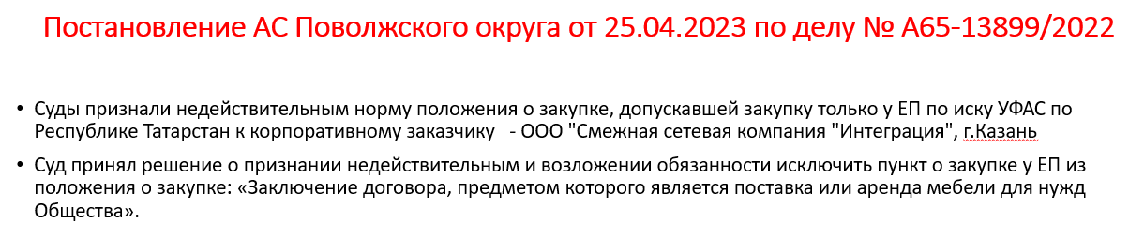
Постановление 5 ААС от 29.03.2023 по делу № А59-2811/2022
Суды признали недействительным норму положения о закупке, допускавшей закупку только у ЕП в сфере строительства по иску Ассоциации регионального отраслевого объединения работодателей «Сахалинское саморегулируемое объединение строителей» к корпоративному заказчику - АО «Совхоз Корсаковский».
Суд принял решение о признании недействительным и возложении обязанности исключить пункт о закупке у ЕП из положения о закупке: «Возникла потребность в капитальном строительстве (реконструкции), капитальном ремонте объектов сельскохозяйственного назначения и приобретении оборудования для объектов сельскохозяйственного назначения».

Slide 97
Определение СК по экономическим спорам Верховного Суда РФ от 16 сентября 2021 г. N 306-ЭС21-13429 по делу N А57-6544/2020
Суд признал недействительным пункт 7.2.7 Положения о закупке товаров, работ, услуг для нужд учреждения - МАОУ "Начальная общеобразовательная школа с. Ивановка" Балаковского района Саратовской области и обязании исключить указанный пункт, поскольку оспариваемым пунктом заказчик незаконно ограничил доступ к возможному участию в соответствующей закупке на конкурентной основе юридических и физических лиц, предоставляющих услуги по организации питания обучающихся.

Slide 98
Административная практика

Slide 99
Решение Вологодского УФАС по делу № 035/01/17-393/2023 о нарушении антимонопольного законодательства 27 сентября 2023 г.
По требованию УФАС из Положения о закупке МАУ «Центр комплексного обслуживания» были исключены случаи закупки у ЕП на конкурентных рынках:
работ и услуг по содержанию, ремонту и обслуживанию зданий, помещений, земельных участков, бассейнов;
услуг по охране объектов и обеспечению пропускного режима, функционирования охранно-пожарной сигнализации, видеонаблюдения;
услуг гардероба, услуг по стирке, глажению и ремонту белья;
услуг по разработке проектно-сметной документации;
заключения договора в рамках реализации федеральных и государственных целевых программ, национальных проектов;
заключение договоров на поставку товаров, выполнение работ, оказание услуг, включая приобретение объектов, в целях выполнения мероприятий по организации рабочих мест для работников органов местного самоуправления, территориальной избирательной комиссии и муниципальных учреждений города.

Slide 100
Решение Башкортостанского УФАС России от 04.04.2024 по делу № 002/01/17-82/2024
УФАС признало нарушающими антимонопольное законодательство нормы положения о закупке заказчика АО «Информационное агентство «Башинформ», позволяющие проводить закупки у ЕП на конкурентных рынках
Башкортостанское УФАС России на основании материалов районной прокуратуры проанализировало положение о закупке корпоративного заказчика в части проведения закупок у ЕП и установило следующие нормы ПоЗ, которые подразумевают:
возможность осуществления закупки на сумму, не превышающую 200 000 (двести тысяч) рублей (по одному договору, включая НДС) на конкурентных рынках без проведения конкурентных процедур. При этом, каких-либо ограничений в виде годового объема закупок, которые заказчик вправе осуществить таким способом указанное положение не содержит,
основания закупки у ЕП, связанные с:
заключением договора аренды имущества;
приобретением заказчиком в собственность на основании договора купли-продажи или на ином основании, предоставляются заказчику во владение использование или в пользование на основании договора аренды или на ином основании земельные участки, здания, сооружения, иное недвижимое имущество,
приобретением юридических услуг, в том числе услуг нотариусов и адвокатов (по рынку оказания юридических услуг, в том числе адвокатов, необходимо отметить, что наличие собственной юридической службы не свидетельствует об обоснованности и эффективности расходования денежных средств. Конкретизации, для каких конкретно случаев требуются адвокаты, Положение о закупке не содержит;
приобретением услуг для собственных производственных нужд заказчика, в том числе по ремонту, обслуживанию и заправке автомобилей,
приобретением сувенирной продукции, услуг по проведению торжеств, права на использование результатов интеллектуальной деятельности, обновлений информационных систем, баз данных, программных средств и программных продуктов, канцелярских и хозяйственных товаров, финансовых вложений,
позволяют заказчику не проводить конкурентные закупки и осуществлять закупки на конкурентных рынках без проведения торгов.

Slide 101
Решения по случаю закупки у ед. поставщика до определенного ценового порога

Slide 102
Решение УФАС по Республике Марий Эл от 26 июля 2022 г. N 012/01/17-370/2022
Заказчик, включив в Положение о закупке (пункт 23) право заключения договора с единственным поставщиком (подрядчиком, исполнителем), стоимость которого не превышает 1 млн. рублей, обеспечил возможность проведения закупки с единственным поставщиком (подрядчиком, исполнителем) в любых случаях и при любых потребностях без проведения конкурентных процедур, независимо от наличия конкурентного рынка, что, в свою очередь, приводит к дискриминации и ограничению конкуренции.
Суть решения - Признать в действиях МАУ "Центр детского здорового питания г. Йошкар-Олы" нарушение части 1 статьи 17 Федерального закона от 26.07.2006 N 135-ФЗ "О защите конкуренции", выразившегося во включении в Положение о закупке положений пункта 23 статьи 19, что приводит или может привести к недопущению, ограничению или устранению конкуренции.

Slide 103
Решение Башкортостанского УФАС России от 01.04.2024 по делу № 002/01/17-16/2024
УФАС признало неправомерным наличие в положении о закупке норм о закупке у ЕП без ограничений в виде годового объема закупок таким способом
Башкортостанское УФАС России проанализировало положение о закупке корпоративного заказчика АО «УЖХ Октябрьского района городского округа город Уфа Республики Башкортостан» в части порядка осуществления закупок у единственного поставщика и установило:
закупка у ЕП может осуществляться в случае, если необходимо закупить товары (работы, услуги) стоимостью не более 1 000 000,00 (Один миллион) рублей, включая НДС,
в положении о закупке установлено 35 оснований закупке у ЕП,
разумных ограничений в виде годового объема закупок, которые заказчик вправе осуществить таким способом, указанное положение не содержит, что может привести к злоупотреблению проведением закупок у ЕП на конкурентных рынках.
На основании изложенного действия заказчика, установившего в положении о закупке случаи закупки у ЕП на конкурентных рынках, признаны нарушением ч. 1 ст. 17 Закона 135-ФЗ.
В связи с тем, что заказчик самостоятельно установил пороги в 2 и 5 % сумму закупки у ЕП от выручки предприятия за календарный год, предписание не выдавалось.

Slide 104
Решение Красноярского УФАС России от 16.02.2023 по делу № 024/01/17-3688/2022 (1 из 2)
Красноярское УФАС требует от корпоративного заказчика ГБУ «Канское лесничество» внести изменения в положение о закупке в части закупок у единственного поставщика
Минлесхоз края провел проверку подведомственного корпоративного заказчика и направил ее результаты в УФАС с указанием на наличие признаков нарушения антимонопольного законодательства, в том числе в части, касающейся осуществления учреждением закупок у единственного поставщика на основании Положения о закупке.
УФАС, провело проверку заказчика и, признавая в его действиях нарушения, отметило:
перечень случаев, в которых допускается закупка у ЕП определен Положением о закупке,
в него, в частности, входит основание: необходимо закупить товары (работы, услуги) стоимостью не более 500 000 руб., включая НДС; при этом годовой объем закупок, которые заказчик вправе осуществить на основании настоящего пункта, не должен превышать два миллиона рублей или не должен превышать восемьдесят процентов суммы расходов на закупки товаров, работ, услуг, в том числе для оплаты договоров, заключенных до начала текущего финансового года и подлежащих оплате в текущем финансовом году,
соответственно, действующее Положение о закупке предусматривает альтернативные ограничения годового объема закупок с ЕП – 2 млн. рублей или 80% суммы расходов,
проверкой установлено, что в 2021 и 2022 годах заказчиком заключались договоры только по результатам закупок у ЕП, конкурентные закупки не проводились,

Slide 105
Решение Красноярского УФАС России от 16.02.2023 по делу № 024/01/17-3688/2022 (2 из 2)
предметом договоров, заключенных заказчиком с ЕП в 2020 году, являются: услуги по дератизации, приобретение тахографов, услуги автострахования, автозапчасти, брокерские услуги, поставка бензина, шины, приобретение семян ели, канцтовары и т.д.; в 2021 году: услуги по дератизации, предрейсовый осмотр, услуги брокера, консультант плюс, канцтовары, автозапчасти, проведение монтажных работ по видеонаблюдению, бензин, автомобильные шины, принтеры, оценка риска – охрана труда, спец.одежда, кресла и т.д.; в 2022 году: услуги связи, услуги по дератизации, клиринговые услуги, брокерские услуги, оценка древесины, канц.товары, автостраховка, спальные мешки, хоз.товары, саженцы ели, сосны, спец.одежда, бензин, мотокосы, автозапчасти, ремонт автомобиля и т.д.,
рынок перечисленных выше товаров, работ, услуг на территории Красноярского края является конкурентным,
применение способа закупки у ЕП возможно только в той мере, в которой применение конкурентных способов закупки является невозможным либо экономически нецелесообразным.
Выдано обязательное для исполнения предписание, согласно которому учреждению надлежит внести изменения в положение о закупке в части установления годового объема закупок, осуществляемых у ЕП, не превышающего 50% совокупного годового объема закупок заказчика, с установлением общей предельной суммы закупок.

Slide 106
Решение АС Красноярского края от 23.01.2023 по делу № А33-25370/2022
Суд: право заказчика осуществить объем закупок у ЕП, не превышающий 50% СГОЗ, соответствует принципам разумности
УФАС провело проверку закупок корпоративного заказчика - Краевое государственное автономное учреждение «Дом дружбы народов Красноярского края« и установило:
объем закупок у ЕП в 2020 году составил 75,7%, в 2021 году – 83%,
для расчета НМЦ по ЕП поступало не менее трех коммерческих предложений,
для проведения публичных процедур заказчик мог планировать их проведение заранее,
заказчик мог проводить конкурсы и запросы предложений с установлением критериев к опыту,
у заказчика были все условия для проведения конкурентных процедур и лишь в случае признания таких закупок несостоявшимися закупать продукцию у ЕП.
Указание в предписании на право заказчика осуществить на основании спорного пункта положения о закупке объем закупок у ЕП, не превышающий 50% совокупного годового объема закупок заказчика, соответствует принципам разумности и позволяет обеспечить исполнение принципов Закона 223-ФЗ.

Slide 107
Апелляционное определение Волгоградского областного суда от 25.09.2023 по делу № 33а-8509/2023
Прокурор района по итогам прокурорской проверки обратился с иском к корпоративному заказчику внести изменения в пункт положения о закупке: снизить сумму по одному договору при закупке у ЕП с 80 млн. руб. до 600 тыс. руб.
Суды, удовлетворяя требование прокурора, отметили:
в рамках проведения прокурорской проверки установлено, что за период 2021 – 2022 г.г. и текущий период 2023 г. заказчиком договоры о закупке через конкурентные способы закупки не заключались,
заявленный прокурором предел суммы закупки у единственного поставщика (подрядчика, исполнителя) в 600 000 рублей основан на аналогии с положениями ст. 93 Закона 44-ФЗ и отвечает целям экономической эффективности, расширению возможностей участия юридических и физических лиц в закупке товаров, работ, услуг для нужд заказчика, развитию добросовестной конкуренции, обеспечению гласности и прозрачности закупки, предотвращению коррупции и других злоупотреблений.

Slide 108
Постановление Вологодского УФАС России о назначении административного наказания от 13.02.2024 № 04-32/02-24
Заказчик допустил неправомерное дробление закупок у единственного поставщика, но был привлечен к ответственности за неразмещение информации о конкурентных закупках
По результатам ведомственного контроля у корпоративного заказчика АОУ ДО ВО «ДООЦ» «Лесная сказка» выявлены нарушения законодательства о закупках, информация о которых направлена в УФАС.
УФАС, рассмотрев материалы в отношении корпоративного заказчика, установило:
положением о закупке установлен запрет на дробление неконкурентных закупок с идентичным предметом, суммарная стоимость которых превышает 600 000 рублей в год,
в 2023 году заказчик нарушил установленный запрет и 4 раза заключил договоры с идентичными предметами (2 договора на общую сумму 800 000, 2 договора на сумму 930 000, 4 договора на сумму 2 200 000, 2 договора на сумму 800 000) по итогам закупок у единственного поставщика,
в нарушение Положения о закупке заказчик допустил неправомерное дробление закупок, которые должны были быть проведены конкурентным способом,
соответственно, информация о таких конкурентных закупках должна была быть размещена в ЕИС, т.е. в действиях заказчика имеется состав административного правонарушения, предусмотренный ч. 5 ст. 7.32.5 КоАП (неразмещение в единой информационной системе в сфере закупок информации о закупке товаров, работ, услуг, размещение которой предусмотрено законодательством),
заказчику назначено наказание в виде административного штрафа в размере 50 000 руб.

Slide 109
Постановление 17 ААС от 18.04.2024 по делу № А50-15213/2023
Суды признали неправомерными действия заказчика по заключению с единственным поставщиком множества тождественных договоров
Прокурор Пермского края обратился в суд о признании недействительными 35 договоров на оказание услуг по предоставлению питания для учащихся, заключенных между корпоративным заказчиком и ИП по итогам закупки у ЕП на общую сумму 11,2 млн руб.
Суды, удовлетворяя требования прокурора, отметили:
учитывая тождественность предмета оспариваемых договоров и их единую хозяйственную цель, принимая во внимание, что договоры заключены одними и теми же лицами в течение небольшого временного интервала, суд приходит к выводу о том, что фактически спорные договоры образуют единую сделку, искусственно раздробленную и оформленную несколькими самостоятельными договорами для формального соблюдения ограничения, установленного Положением о закупке (о возможности осуществления закупки у ЕП на сумму, не превышающую 300 000 руб./600 000 руб.),
заключение посредством проведения закупки у ЕП ряда связанных между собой договоров в обход норм Закона 223-ФЗ противоречит его целям и открывает возможность для приобретения хозяйствующими субъектами незаконных имущественных выгод,
спорные сделки заключены с нарушением установленного Положением о закупке годового объема закупок, которые заказчик вправе осуществить у ЕП по расходам на закупки на очередной финансовый год,
доказательств, свидетельствующих об исключительности ситуации, при которой заключение договоров с ЕП являлось единственно возможным и целесообразным, в ходе рассмотрения настоящего дела не представлено.

Slide 110
Постановление 13 ААС от 16.04.2024 по делу № А56-82229/2023
Суды: закон обязывает заказчика определить в положении о закупке условия применения способа закупки у единственного поставщика
Общество обратилось в УФАС на действия корпоративного заказчика, который:
включил в положение о закупке норму о том, что может проводить закупку у единственного поставщика, если стоимость закупки не превышает 40 млн руб., что, по мнению подателя обращения, противоречит ч. 1 ст. 17 Закона 135-ФЗ,
заключил договор с ЕП на поставку хозяйственно-бытовых товаров на 5 млн руб.
УФАС приняло решение по указанному обращению отказать в возбуждении дела о нарушении антимонопольного законодательства.
Суды, признавая отказ УФАС недействительным, отметили:
ч. 2 ст. 2, ст. 3.6 Закона 223-ФЗ обязывают заказчика определить в положении о закупке порядок и условия применения способа закупки у ЕП,
исходя из содержания нормы Положения о закупке заказчика приобретение соответствующих товаров и услуг, стоимость которых не превышает 40 млн руб., во всех случаях и при любых потребностях путем закупки у ЕП не соответствует требованиям Закона 223-ФЗ, обязывающим заказчика определить условия применения такого способа,
оспариваемым пунктом заказчик незаконно ограничил доступ к возможному участию в соответствующей закупке на конкурентной основе юридических и физических лиц,
в данном случае нарушение ч. 1 ст. 17 Закона 135-ФЗ со стороны заказчика совершено не при осуществлении закупки у ЕП согласно Положению о закупке, а при включении в такое Положение о закупке случаев закупок у ЕП, которые могут повлечь ограничение конкуренции (необоснованное ограничение конкурентных закупок расширенным перечнем неконкурентных закупок).

Slide 111
Информация из СМИ

Slide 112
В закупках «Башавтотранса» усмотрели признаки нарушения антимонопольного законодательства при закупках у ЕП –
Газета «Коммерсант» от 17.07.2023
Управление ФАС по Башкирии возбудило дело о нарушении антимонопольного законодательства в закупочной деятельности ГУП «Башавтотранс». Комиссия ведомства посчитала, что руководство заказчика неправомерно предусмотрело возможность проводить закупку определенных товаров и услуг у ЕП.
Комиссия УФАС проанализировала новую редакцию положения о закупке товаров, работ и услуг и посчитала, что ряд пунктов документа содержит признаки нарушения Закона 135-ФЗ:
заказчик предусмотрел возможность заказывать товары и услуги для собственных нужд у ЕП, если сумма договора не превышает 100 тыс. руб. Общий годовой лимит таких закупок не был ограничен, что позволяет компании заключать контракты с ЕП в том числе и на конкурентных рынках, что ограничивает круг потенциальных поставщиков. Одновременно в документе было закреплено право предприятия в ряде случаев приобретать товары и услуги и на большую сумму — до 5 млн руб. В надзорном органе полагают, что эта сумма «ничем не обоснована и явно завышена»,
также предприятие может проводить закупки у ЕП, если конкурсная процедура признана несостоявшейся из-за подачи одной заявки или их вовсе не поступило, а также в тех случаях, когда они не были допущены к участию в отборе. Комиссия УФАС посчитала, что «заказчик может искусственно создать» подобную ситуацию,
в ведомстве указали на 10 пунктов положения, позволяющих закупать товары и услуги у ЕП на конкурентных рынках, таких как:
аренда недвижимости и транспорта,
оценка рыночной стоимости имущества,
поставка новогодних подарков для работников,
санитарное и техническое содержание помещений,
адвокатские услуги, что при наличии собственной юридической службы не свидетельствует об обоснованности и эффективности расходования денежных средств, отметили в управлении.

Slide 113
В закупках «Башавтотранса» усмотрели признаки нарушения антимонопольного законодательства при закупках у ЕП –
Газета «Коммерсант» от 17.07.2023
При размещении заказа у ЕП заказчик должен доказать, что выдвигаемые требования могут быть исполнены только конкретным исполнителем, говорится в определении ведомства.
Управление начнет рассматривать дело об антимонопольном нарушении 1 августа — к этому времени «Башавтотранс» должен предоставить информацию о договорах, заключенных с января 2021 по июнь 2023 года.
Как следует из ЕИС, на протяжении этого времени заказчик заключал договоры с ЕП на услуги аренды жилых и нежилых помещений, комнат длительного отдыха, оценку стоимости имущества, декоративное оформление помещения музея, услуги грузоперевозок, очистки территории и вывоза снега.

Slide 114
УФАС обязало АО "Башспирт" исправить положение о закупке в части норм, устанавливающих основания закупок у ЕП – «Коммерсант» от 10.07.2023
УФАС по Башкирии признало АО «Башспирт» нарушившим Закон 135-ФЗ при проведении закупок. Как установили в ведомстве, с 2020 по сентябрь 2022 года более 90% договоров заключалось с ЕП, что ограничило или могло ограничить конкуренцию.
УФАС по Башкирии завершила расследование дела о нарушении антимонопольного законодательства АО «Башспирт». Разбирательство было инициировано прокуратурой Кировского района Уфы, проанализировавшей закупки компании. В прокуратуре обратили внимание, что на протяжении двух лет и девяти месяцев «Башспирт» заключал большинство договоров с ЕП:
в 2020 году было подписано более 91% таких договоров (около 1,1 тыс.),
в 2021 — почти 96% (1,3 тыс.),
за девять месяцев прошлого года — более 96% (872 договора).
Проведение таких закупок регламентировалось положением о закупке АО.
УФАС, изучившее пять редакций этого документа, пришла к выводу, что ряд пунктов в него внесли неправомерно. «Башспирт» закупал у ЕП значительный ассортимент товара (зерно, воду, упаковку), а также услуги аренды транспорта, охраны зданий, общественного питания, адвокатов и нотариусов. При этом рынки эти являются конкурентными, дефицита производителей и поставщиков нет.
Кроме того, в утвержденной советом директоров в 2020 году редакции положения о закупках было прописано, что компания может приобретать товары, работы и услуги стоимостью до 100 тыс. руб., не включая эти траты в план закупок и подтверждая кассовыми или товарными чеками, квитанциями об оплате или «иными документами». При этом годовой лимит таких закупок не был ограничен. В прокуратуре усмотрели в этом коррупционную составляющую, позволяющую «произвольно заключать договоры с любым поставщиком без конкурентных процедур», а также создающую возможность вывода денег из организации по «сомнительным отчетным документам».

Slide 115
Тывинское УФАС России оштрафовало ГУП УК «ТЭК 4» за неисполнение предписания об устранении ограничения конкуренции между предпринимателями
27.10.2023
В сентябре 2022 года УФАС выявило в действиях ГУП УК «ТЭК 4» нарушение антимонопольного законодательства. Предприятие установило для себя в своем положении о закупочной деятельности право на возможность заключения прямых договоров на сумму до 9 000 000 рублей без проведения торгов.
Такие действия ГУП УК «ТЭК 4» привели к ущемлению интересов неограниченного круга предпринимателей на равных конкурировать за право заключения договоров на поставки товаров (услуг, работ) с предприятием. При этом проведение со стороны заказчика конкурентных процедур могло привести к экономии финансовых средств.
В целях устранения нарушения, УФАС выдало ГУП УК «ТЭК 4» предписание о необходимости снижения цены закупки у единственного поставщика. Предприятие в указанные сроки его не выполнило согласно требованиям законодательства. В последствии УФАС дважды устанавливало новые сроки исполнения предписания, которые тоже проигнорированы предприятием.
За невыполнение предписания УФАС трижды привлекло ГУП УК «ТЭК 4» к административной ответственности по ч. 2.6. ст. 19.5 КоАП РФ. Общая сумма наложенных штрафов составила 550 000 рублей. Определением антимонопольного органа также установлены новые сроки исполнения предписания.

Slide 116
Постановление 21 ААС от 29.09.2023 по делу № А83-19914/2021
Корпоративный заказчик взыскал со своего бывшего директора сумму штрафа за неисполнение предписания антимонопольного органа
Корпоративный заказчик провел закупку у ЕП на выполнение кадастровых работ.
УФАС признало действия заказчика неправомерными и направило заказчику предписание об устранении нарушений при проведении указанной закупки. Заказчик предписание не исполнил, в связи с чем был привлечен к ответственности по ч. 7.2. ст. 19.5 КоАП со взысканием штрафа 300 000 рублей, который был оплачен заказчиком.
Заказчик обратился в суд к своему бывшему директору о взыскании убытков в размере уплаченного штрафа, т.е. 300 000 рублей.
Суды, удовлетворяя исковые требования заказчика, отметили:
согласно карточке СЭД предприятия предписание УФАС зарегистрировано как входящее, что говорит о том, что директор был осведомлен о предписании,
директор поручил работу по предписанию подчиненному подразделению, однако, как директор не принимал от ответственных лиц-работников исполнения поручения, так как он должен был как руководитель заказчика подписать направляемые документы во исполнение предписания УФАС,
директор, как руководитель предприятия, при должной степени заботливости и осмотрительности, должен был принять все необходимые меры по контролю за деятельностью структурных подразделений организации по исполнению предписания, что является нарушением обязанностей, возложенных на него, как на руководителя предприятия,
отсутствие каких-либо действий директора по проверке исполнения указанного предписания свидетельствует о ненадлежащем исполнении им своих обязанностей,
привлечение заказчика к административной ответственности в виде наложения штрафа в размере 300 000 руб. стало результатом недобросовестных и неразумных действий лица, выполняющего функции директора юридического лица, поскольку именно он, как единоличный исполнительный орган, при ведении финансово-хозяйственной деятельности предприятия обязан был соблюдать требования антимонопольного законодательства.

Slide 117
Проблема «дробления» не теряет актуальности

Slide 118
Директор муниципального унитарного предприятия привлечен к административной ответственности за нарушение порядка осуществления закупки
08.02.2024
Прокуратура г. Муравленко Ямало-Ненецкого автономного округа провела проверку соблюдения требований законодательства о закупках товаров, работ, услуг отдельными видами юридических лиц.
Установлено, что МУП «Муравленковские коммунальные системы» в 2023 году заключены договоры с единственным поставщиком на поставку компьютерного оборудования. Между тем в рамках закона такая закупка осуществляется исключительно в электронной форме.
Прокурор города в отношении директора предприятия возбудил административные дела по ч. 1 ст. 7.32.3 КоАП РФ (осуществление закупки товаров, работ, услуг в случае, если такая закупка в соответствии с законодательством Российской Федерации в сфере закупок товаров, работ, услуг отдельными видами юридических лиц должна осуществляться в электронной форме).
По результатам их рассмотрения виновное лицо привлечено к административному штрафу в сумме 30 тыс. рублей.

Slide 119
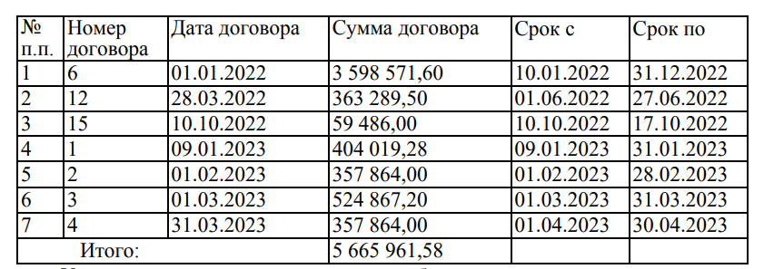
РЕШЕНИЕ АС Пермского края от 25 июня 2024 года по делу №А50-3805/2024
Прокуратура Пермского края обратилась в интересах Губахинского муниципального округа в лице администрации Губахинского муниципального округа (далее – истец, Прокуратура) в Арбитражный суд 2 Пермского края с исковым заявлением к муниципальному автономному общеобразовательному учреждению «Школа № 2 с кадетскими классами» (далее - МАОУ «Школа №2»), индивидуальному предпринимателю Бабкиной Фирадии Салиховне (далее - ИП Бабкина Ф.С.) (далее совместно - ответчики) о признании недействительными договоров №6 от 01.01.2022; №12 от 28.03.2022; №15 от 10.10.2022; №1 от 09.01.2023; №2 от 01.02.2023; №3 от 01.03.2023; №4 от 31.03.2023.
В период с января 2022 по март 2023 между МАОУ «Школа №2» (заказчик) и ИП Бабкиной Ф.С. (исполнитель) заключено семь договоров на оказание услуг по предоставлению горячего, полноценного, сбалансированного питания учащихся 1 ступени, а также питания детей в лагере с дневным пребыванием:

Slide 120
РЕШЕНИЕ АС Пермского края от 25 июня 2024 года по делу №А50-3805/2024
Указанные договоры заключены без проведения конкурентных процедур на основании пункта 3.2.2 Положения о закупках, утвержденного и размещенного на официальном сайте закупок, то есть с единственным поставщиком (подрядчиком, исполнителем).
Подпункт 2 п. 3.2.2 Положения о закупках МАОУ «Школа №2» содержит перечень случаев и условий осуществления закупки у единственного поставщика, в соответствии которым закупка у единственного поставщика (исполнителя, подрядчика) осуществляется, в случае закупки товара, работы или услуги на сумму, не превышающую 300 000 руб. (в ред. от 03.10.2019) / 600 000 руб. (в ред. от 27.04.2022). При этом годовой стоимостной объем договоров, которые заказчик вправе заключить, не должен превышать два миллиона рублей или пять процентов (в ред. от 03.10.2019) / десять процентов (в ред. от 27.04.2022) предусмотренной планом финансово-хозяйственной деятельности суммы выплат по расходам на закупку товаров, работ, услуг на очередной финансовый год.
В подпункте 15 пункта 3.2.2. Положения о закупках МАОУ «Школа №2» также предусмотрено, что закупка у единственного поставщика (подрядчика, исполнителя) может осуществляться заказчиком в случае закупки услуг у арендатора или ссудополучателя нежилого здания, нежилого помещения заказчика, предназначенных для оказания таких услуг.
Согласно пояснениям истца, Прокуратурой города Губахи проведена проверка исполнения федерального законодательства о закупках в отношении МАОУ «Школа №2». В ходе проверки МАОУ «Школа №2» не обосновало фактические причины и мотивы заключения сделок именно с данным поставщиком, чем нарушило положения ст. 3.6 Федерального закона от 18.07.2011 N 223-ФЗ «О закупках товаров, работ, услуг отдельными видами юридических лиц». Исковые требования Прокуратуры удовлетворить.

Slide 121
Постановление 17 ААС от 01.03.2024 по делу № А50-18681/2023
Суды признали недействительными договоры заказчика, раздробленные для формального соблюдения требований норм положения о закупке в части выбора ЕП
Городская прокуратура провела проверку деятельности корпоративного заказчика и установила, что на протяжении года им заключены 32 договора с одним и тем же ИП на оказание услуг по предоставлению горячего питания учащимся (с 10.01.2022 по 01.03.2023). Все договоры заключены как с ЕП по цене, не превышающей максимальный порог, установленный положением о закупке, но в совокупности на 23 млн рублей.
Прокурор обратился в суд с иском о признании указанных договоров недействительными, в связи с тем, что они фактически составляют единую сделку, искусственно раздробленную на 32 договора.
Суды, удовлетворяя требования прокурора, отметили:
- заключение посредством проведения закупки у ЕП ряда связанных между собой договоров, фактически образующих единую сделку, искусственно раздробленную для формального соблюдения специальных ограничений в обход норм Закона 223-ФЗ противоречит его целям и открывает возможность для приобретения хозяйствующими субъектами незаконных имущественных выгод,
- из представленных в материалы дела 32 договоров усматривается идентичность их предмета, наличие единой хозяйственной цели. Спорные договоры заключены одними и теми же лицами в течение небольшого временного интервала, соответственно, суд приходит к выводу о том, что фактически данные договоры образуют единую сделку, искусственно раздробленную и оформленную несколькими самостоятельными договорами для формального соблюдения ограничения, установленного Положением о закупке (о возможности осуществления закупки у единственного поставщика на сумму, не превышающую 600 000 руб.), с целью уйти от проведения конкурентных процедур.

Slide 122
Практика по нарушениям обоснования НМЦД

Slide 123
Федеральный закон от 05.04.2021 № 86-ФЗ
Статья 2. Правовая основа закупки товаров, работ, услуг
2. Положение о закупке является документом, который регламентирует закупочную деятельность заказчика и должен содержать требования к закупке, в том числе
порядок определения и обоснования начальной (максимальной) цены договора (цены лота),
цены договора, заключаемого с единственным поставщиком
(исполнителем, подрядчиком),
включая
порядок определения формулы цены, устанавливающей правила расчета сумм, подлежащих уплате заказчиком поставщику (исполнителю, подрядчику) в ходе исполнения договора (далее - формула цены),
определения и обоснования цены единицы товара, работы, услуги,
определения максимального значения цены договора
«Обоснование НМЦК заключается в выполнении расчета указанной цены с приложением справочной информации и документов либо с указанием реквизитов документов, на основании которых выполнен расчет. - Приказ Министерства экономического развития РФ от 2 октября 2013 г. N 567 «Об утверждении Методических рекомендаций по применению методов определения начальной (максимальной) цены контракта, цены контракта, заключаемого с единственным поставщиком (подрядчиком, исполнителем)».
Обоснование НМЦД хранится вместе с документацией о закупке – минимум 3 года;
Обоснование цены договора с ед. поставщиком хранится с договором – минимум 5 лет со дня исполнения обязательств сторонами по договору.

Slide 124
Уголовные дела

Slide 125
По материалам проверки прокуратуры края и УФСБ России по краю возбуждено уголовное дело по факту превышения должностных полномочий, повлекшее причинение ущерба бюджету на сумму около 30 млн рублей при приобретении и установке светодиодных деревьев в г. Ставрополе
15 июля 2022 года
По требованию прокурора Ставропольского края Александра Лоренца прокуратура края провела проверку соблюдения требований федерального законодательства в сфере закупок товаров, работ, услуг для обеспечения государственных и муниципальных нужд. Проверка проведена совместно с региональным УФСБ.
Установлено, что в 2020 г. руководителем комитета городского хозяйства администрации г. Ставрополя заключен муниципальный контракт на поставку комплекта светодиодных деревьев на сумму более 61 млн рублей.
При проверке законности заключения контракта выявлены грубые нарушения при обосновании его начальной (максимальной) цены.
Так, в нарушение федерального законодательства о контрактной системе в сфере закупок товаров, работ, услуг для обеспечения государственных и муниципальных нужд, заказчиком в лице заместителя главы администрации г. Ставрополя, цена контракта не формировалась, а именно фактически запросы ценовой информации в адрес потенциальных поставщиков не направлялись, коммерческие предложения сфальсифицированы.
Помимо этого, установлено, что основным или дополнительным видом экономической деятельности 2-х из 3-х фирм не соответствовали коду объекта закупки. Например, видом экономической деятельности одной из выбранных организаций является издание газет.
Таким образом, наряду с подделкой коммерческих предложений, информация о ценах товаров, работ и услуг получена по запросам у поставщиков, не осуществляющих поставки идентичных товаров, работ и услуг.
В результате нарушения порядка формирования цены контракта существенно завышена его стоимость.
По информации организации, осуществляющей поставки идентичных товаров, работ и услуг, цена контракта составляет 32,5 млн рублей, с учетом монтажных работ и материалов, т.е. почти в 2 раза меньше от цены заключенного контракта.
Прокуратура направила материалы проверки в орган предварительного расследования, по результатам их рассмотрения в отношении руководителя отдела энергоресурсообеспечения и энергосбережения комитета городского хозяйства администрации г. Ставрополя возбуждено уголовное дело по п. «в» ч. 3 ст. 286 УК РФ (превышение должностных полномочий с причинением тяжких последствий).
Одним из поводов для возбуждения уголовного дела явились материалы оперативно-розыскной деятельности УФСБ России по краю.
Установление иных должностных лиц администрации г. Ставрополя, причастных к совершению указанного преступления и расследование уголовного дела находится на контроле в прокуратуре края.

Slide 126
По материалам проведенной прокуратурой Ульяновской области проверки возбуждено уголовное дело по факту использования заведомо подложного документа при заключении государственного контракта в сфере здравоохранения на сумму более 5,3 млн рублей
12 августа 2022 года
Прокуратура Ульяновской области провела проверку исполнения законодательства о контрактной системе в сфере закупок товаров, работ, услуг для обеспечения государственных и муниципальных нужд.
Установлено, что 25 марта 2022 года региональное министерство здравоохранения заключило с конкретной коммерческой организацией государственный контракт на поставку напалечных пульсоксиметров с принадлежностями на сумму более 5,3 млн рублей.
Учитывая, что коммерческое предложение одним из участников конкурентных процедур в реальности не представлялось, прокуратура области направила материалы проверки в следственные органы для решения вопроса об уголовном преследовании.
По результатам их рассмотрения по данному факту возбуждено уголовное дело по ч. 5 ст. 327 УК РФ (использование заведомо подложного документа). Санкция данной ст. УК РФ предусматривает максимальное наказание в виде ареста на срок до шести месяцев.

Slide 127
По материалам прокуратуры возбуждено уголовное дело по факту использования заведомо подложного документа при формировании НМЦ
30.11.2023
Туапсинской транспортной прокуратурой проведена проверка исполнения требований законодательства о закупках товаров, работ, услуг на предприятиях морского транспорта.
Надзорными мероприятиями установлено, что организацией для формирования начальной (максимальной) цены использовался заведомо подложный документ – коммерческое предложение, содержащее недостоверную информацию о стоимости поставляемых товаров.
В этой связи Туапсинским транспортным прокурором вынесено постановление в порядке п. 2 ч. 2 ст. 37 УПК РФ, которое с материалами проверки направлено в орган предварительного расследования для решения вопроса об уголовном преследовании.
По результатам рассмотрения вышеуказанного постановления возбуждено уголовное дело по ч. 5 ст. 327 Уголовного кодекса РФ (использование заведомо подложного документа).
Ход и результаты расследования уголовного дела находятся на контроле Туапсинской транспортной прокуратуры.
Источник: Южная транспортная прокуратура

Slide 128
Адвокатский запрос - следствие пока еще идет
По версии следствия:
Иванов И.И. (изменено для целей презентации), являясь в период с 10.05.2017 г. по 02.09.2022 г. начальником отдела закупок и материально-технического обеспечения ФГБУ «Центр оценки….», обладая полномочиями по участию в планировании и обосновании необходимости осуществления закупок, организации и осуществлению формирования плана закупки товаров, работ, услуг в соответствии с ФЗ № 223 от 18.07.2011 совершил мошеннические действия, связанные с проведением торгов фиктивной организации по завышенным ценам оборудования.
Так, на основании трех фиктивных коммерческих предложений ООО «Форму Регион», ООО «Дальневосточная Лаборатория» и ООО «Сибхимтрейд», содержащих (по мнению следствия) завышенные цены оказываемых услуг, Иванов И.И. произвел заведомо завышенный расчет начальной (максимальной) цены договора на поставку лабораторного оборудования.
Далее, Иванов И.И., дал указание своей подчиненной, неосведомлённой о преступных намерениях, подготовить документацию об открытом аукционе в электронной форме на поставку лабораторного оборудования иностранного производства для нужд ФГБУ «Центр оценки… » в 2018 году с заведомо завышенной начальной (максимальной) ценой договора в сумме 98 161 666 рублей, а также с заведомо невыполнимыми условиями в части ограниченных сроком поставки лабораторного оборудования, предусматривающими ограниченные сроки поставки данного лабораторного оборудования (в течение 60 календарных дней с даты заключения договора).
Приказом ФГБУ «Центр оценки….» № … от … утверждена документация об открытом аукционе и этим же день размещено извещение о проведении открытого аукциона на официальном сайте единой информационной системы в сфере закупок www.zakupki.gov.ru.
ООО «Сайбер Кэпитал» (якобы подконтрольная Иванову И.И. и соучастникам) направило заявку на участие в открытом аукционе в электронной форме, содержащую технические характеристики лабораторного оборудования и сведения об условиях его поставки. Данная организация признана победителем конкурса.
Фактически оборудование поставлено ООО «Сибхимтрейд» в рамках договора ООО «СокТрейд Ко». Общая стоимость поставки ООО «СокТрейд Ко» составила 56 186 566 рублей.
По мнению следствия, разница между фактической стоимостью выполнения работ, обусловленных техническим заданием, то есть поставки ООО «СокТрейд Ко» и стоимостью выполнения работ победителя конкурса ООО «Сайбер Кэпитал» в размере 41 975 100 рублей 67 копеек является имущественным вредом. ………

Slide 129
Суды подтвердили нарушение заказчиком процедуры обоснования НМЦ и закупки у ЕП, послужившей основанием возбуждения уголовного дела
Корпоративный заказчик путем закупки у ЕП приобрел электроавтомобиль Nissan leaf 2018 гв (электромобиль).
УФАС по материалам прокуратуры приняла решение, которым признала заказчика и Общество нарушившими п. 3 ч. 4 ст. 11 Закона 135-ФЗ.
Суды, признавая решение УФАС законным, отметили:
автомобиль приобретен путем закупки у ЕП у Общества на сумму 2 916 943,10 руб. без использования системы «Электронный магазин», что противоречит положению о закупке,
расчет НМЦ автомобиля осуществлен на основании трех технико-коммерческих предложений с завышенной стоимостью, два из которых получены из одного источника,
ответственный исполнитель при подготовке ТКП на сайте «Авито» обнаружил, что стоимость аналогичных автомобилей в диапазоне от 1,5 млн. до 2 млн руб., но под угрозой увольнения подготовил документы о завышенной цене автомобиля (подтверждается электронной перепиской),
прокуратурой представлены три документа о стоимости аналогичного автомобиля: справка по оценке: 2 009 600,00 руб., справка Донского таможенного поста: 2 005 080,00 руб., заключение эксперта: 1 952 908,00 руб.,
в отношении директора корпоративного заказчика по факту приобретения указанного автомобиля возбуждено уголовное дело по признакам преступления, предусмотренного ч. 3 ст. 160 Уголовного кодекса России (Присвоение или растрата), из постановления следователя следует, что М. совершил растрату денежных средств в пользу третьих лиц, чем причинил ущерб предприятию на сумму не менее 700 000 руб.,
материалами уголовного дела подтверждается, что автомобиль, предназначенный к поставке заказчику, был приобретен ранее Обществом по цене 1 900 000 руб.
Постановление АС Северо-Западного округа от 20.11.2023 по делу № А13-17397/2022

Slide 130
Административная практика

Slide 131
Практика. Решение Управления Федеральной антимонопольной службы по Брянской области от 22 июля 2021 г. N 032/10/18.1-728/2021 (1 из 2)
рассмотрев жалобу N032/10/18.1-728/2021 ООО "АльтА плюс" на действия заказчика и организатора в одном лице ГАУЗ "Медицинский информационно-аналитический центр" при проведении конкурса в электронной форме на поставку автоматизированных рабочих мест для государственных медицинских организаций, включая их структурные подразделения (в том числе ФАП и ФП, подключенные к сети Интернет), Брянской области (извещение N 32110370615), в части формирования документации о закупке с нарушением п.1 ч.8 ст.3 Федерального закона от 18.07.2011 г. N223-ФЗ "О закупках товаров, работ, услуг отдельными видами юридических лиц" (далее - Закон о закупках), выразившимся в несоблюдении требования постановления Правительства РФ от 03.12.2020 г. N 2013 "О минимальной доле закупок товаров российского происхождения",
установила:
Как следует из жалобы, заказчик руководствовался информацией о ценах автоматизированных рабочих мест (далее - АРМ), не включенных в единый реестр российской радиоэлектронной продукции, предусмотренный постановлением Правительства РФ от 10.07.2019 N 878 "О мерах стимулирования производства радиоэлектронной продукции на территории Российской Федерации при осуществлении закупок товаров, работ, услуг для обеспечения государственных и муниципальных нужд".
По мнению заявителя, заказчик установил начальную максимальную цену договора ниже реальной стоимости АРМ, включенных в единый реестр российской радиоэлектронной продукции, что не давало возможность потенциальным поставщикам осуществить поставку АРМ, включенных в единый реестр российской радиоэлектронной продукции в рамках данной закупки и выполнить требования пункта 1 части 8 статьи 3 Закона о закупках.
Заявитель считает, что нарушено требование пункта 1 части 8 статьи 3 Закона о закупках, выразившееся в несоблюдении требовании постановления Правительства РФ от 03.12.2020 N2013 "О минимальной доле закупок товаров российского происхождения" (далее - Постановление N 2013).
ГАУЗ "Медицинский информационно-аналитический центр" не согласно с доводами заявителя. Из представленных пояснений вх. 5767 от 22.07.2021 г. следует:

Slide 132
Решение УФАС по Брянской области от 22 июля 2021 г. N 032/10/18.1-728/2021 (2 из 2)
Конкурс в электронной форме на поставку автоматизированных рабочих мест для государственных медицинских организаций, включая их структурные подразделения (в том числе ФАП и ФП, подключенные к сети Интернет), Брянской области имеет код ОКПД 2 26.20.1. Данный код отсутствует в приложении N1 постановления Правительства РФ от 03.12.2020 N2013 "О минимальной доле закупок товаров российского происхождения", в связи с чем у заказчика отсутствует обязанность по выполнению квоты закупки товаров российского происхождения.
В соответствии с частями 9,10 статьи 4 Федерального закона от 18.07.2011 N 223-ФЗ "О закупках товаров, работ, услуг отдельными видами юридических лиц" (далее - Закон о закупках) в извещении и в документации закупки указываются сведения о начальной (максимальной) цене договора, либо формула цены и максимальное значение цены договора, либо цена единицы товара, работы, услуги и максимальное значение цены договора. Сведения о начальной (максимальной) цене договора заказчиком ГАУЗ "Медицинский информационно-аналитический центр" указаны в извещении и в документации закупки (извещение N 32110370615) .
В соответствии с частью 10 статьи 3 Закона о закупках любой участник закупки вправе обжаловать в антимонопольном органе в порядке, установленном статьей 18.1 Закона о защите конкуренции, с учетом особенностей, установленных статьей 3 Закона о закупках, действия (бездействие) заказчика, комиссии по осуществлению закупок, оператора электронной площадки при закупке товаров, работ, услуг, если такие действия (бездействие) нарушают права и законные интересы участника закупки. Обжалование осуществляется в случаях, установленных частью 10 статьи 3 Закона о закупках.
Таким образом, у антимонопольного органа отсутствуют полномочия по проверке обоснованности установления начальной (максимальной) цены договора.
В соответствии с пунктом 1 Постановления N 2013 установлена согласно приложению минимальная доля закупок товаров российского происхождения, определенная в процентном отношении к объему закупок товаров (в том числе товаров, поставляемых при выполнении закупаемых работ, оказании закупаемых услуг) соответствующего вида, осуществленных заказчиком в отчетном году.
Таким образом, Постановлением N 2013 установлена минимальная обязательная доля закупок товаров российского происхождения, которая должна достигаться заказчиками при осуществлении закупок за отчетный период.
При этом положениями законодательства Российской Федерации о закупках товаров, работ, услуг не установлена обязанность заказчиков по указанию в документации о проведении конкретной закупки сведений, предусмотренных Постановлением N 2013.
Кроме того, антимонопольный орган не является уполномоченным органом исполнительной власти по контролю за соблюдением заказчиками требований Постановления N 2013, с учетом изложенного, Комиссии Брянского УФАС России не представляется возможным дать правовую оценку изложенному доводу заявителя.
решила: Жалобу N032/10/18.1-728/2021 ООО "АльтА плюс" оставить без рассмотрения

Slide 133
Практика. Постановление Татарстанского УФАС России от 13.10.2023 по делу № АЯ-04/10719 (1 из 2)
Татарстанское УФАС установило нарушение заказчиком порядка обоснования НМЦД, определенного им в положении о закупке
Корпоративный заказчик проводил открытый конкурс на оказание услуг по охране объектов и в документации указал, что НМЦД определена и обоснована на основании одного коммерческого предложения, с учетом запланированным денежных средств.
УФАС, признавая действия заказчика неправомерными, указало:
в процессе обоснования начальной (максимальной) цены договора заказчиком использован один источник информации о ценах – коммерческое предложение №72 от 23.05.2023г. на сумму 29 674 278,00 руб.
Вместе с тем, начальная (максимальная) цена договора установлена заказчиком размере 21 390 100,74 руб., что не соответствует цене, указанной в коммерческом предложении.
Согласно приложению № 7 к конкурсной документации использованное в качестве начальной (максимальной) цены договора значение 21 390 100,74 руб. соответствует размеру денежных средств, запланированных в бюджете заказчика на приобретение услуг по охране
Однако, запланированные заказчиком в бюджете денежные средства представляют собой условное выражение предельного количества денег, которые заказчик планирует потратить на закупку услуг, и не могут рассматриваться в качестве корректного источника сведений о разумности сформированной цены договора, о соответствии этой цены фактическим рыночным расценкам.
В ходе рассмотрения жалобы заказчик пояснил, что начальная (максимальная) цена договора сформирована на основании расценок, определенных в заключенном между АО «Татэнергосбыт» и ООО ЧОО «Система Безопасности» договора от 30.05.2022 г. № 2022/Д680/434 на оказание услуг по охране (158,73 руб.), с учетом увеличения этой цены на 4 % (коэффициент повышения относительно предыдущего периода, установленный в АО «Татэнергосбыт» на 2023 год).

Slide 134
Постановление Татарстанского УФАС России от 13.10.2023 по делу № АЯ-04/10719 (2 из 2)
В соответствии с пояснениями заказчика цена за 1 час оказания услуг по обозначенному выше договору с учетом применения коэффициента повышения составляет 165,07 руб., что равно цене 1 часа оказания услуг, использованной при формировании начальной (максимальной) цены договора.
При этом изучением копии представленного заказчиком договора от 30.05.2022 г. №2022/Д680/434 Комиссией установлено, что в соответствии с приложением № 1 к указанному договору расценка 158,73 руб. представляет собой цену 1 часа оказания услуг, уменьшенную на размер НДС (31,75 руб.), тогда как фактическая (итоговая) цена 1 часа оказания услуг по договору равна 190,48 руб.
Исходя из этого приведенная выше позиция заказчика о применении при обосновании начальной (максимальной) цены договора расценок, предусмотренных в договоре от 30.05.2022 г. №2022/Д680/434, не соответствует исследованным Комиссией материалам и является несостоятельной.
В соответствии с положением о закупке заказчика при осуществлении закупки рекомендуется использовать цену продукции, не превышающую наименьшую, и рассчитанную с использованием не менее 3 (трех) источников информации о ценах. Если в результате поиска источников информации не найдено 3 (три) источника, допускается использование меньшего количества источников информации,.
Таким образом, перечень источников информации о ценах на закупаемую продукцию (оказываемую услугу) является исчерпывающим, и не предусматривает права заказчика производить обоснование НМЦД путем применения в качестве источника информации размер денежных средств, запланированных бюджетом заказчика.
Ответственность за данное правонарушение предусмотрена частью 7 статьи 7.32.3 КоАП РФ.
Ответственным за данное правонарушение является юридическое лицо – АО «Татэнергосбыт».

Slide 135
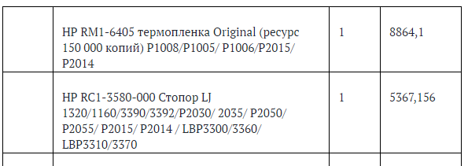
Практика. Решение Управления Федеральной антимонопольной службы по Республике Татарстан от 6 июня 2023 г. N 016/07/3-821/2023
Предмет закупки - Оказание услуг по ремонту и техническому обслуживанию оргтехники, заправке и восстановлению картриджей для оргтехники.
Суть жалобы: по мнению заявителя, закупка проводится с нарушением норм действующего законодательства, а именно, Заказчиком описание объекта закупки осуществлено без указания возможности поставки эквивалента товара.
В ТЗ указано множество запчастей по следующему принципу:
Таким образом, Комиссией установлено, что заказчиком осуществлено описание запасных частей к оргтехнике, без возможности поставки эквивалентной оригинальной запасной части.
Кроме того, Комиссией на основании проведенного анализа цен запасных частей было установлено, что, например, заказчик установлена цена, которая многократно превышает реальную цену запасной части:
Аналогичное значительное превышение цены установлено и по иным позициям Технического задания.
Таким образом, жалоба заявителя признана обоснованной.

Slide 136
Судебная практика

Slide 137
Суть нарушения
Постановлением АС Северо-Западного округа 06 сентября 2022 года по Делу № А21-3115/2019 поддержано решение суда Арбитражного суда Калининградской области и Апелляционной инстанции, в соответствии с которым проведение заказчиком Государственным предприятием «Единая система обращения с отходами» (в рамках 223-ФЗ) четырех запросов котировок в электронной форме по одному и тому же предмету (оказание услуг по обеспечению осуществления региональным оператором по обращению с ТКО на территории Калининградской области расчетов с отходообразователями) вместо проведения торгов в форме конкурса признано искусственным дроблением закупки. Корпоративный заказчик провел четыре запроса котировок на оказание услуг по обеспечению осуществления региональным оператором по обращению с ТКО (твердые коммунальные отходы) на территории Калининградской области расчетов с отходообразователями с классификатором ОКПД2 63.11.11.000 «услуги по обработке данных» и заключил договоры по их итогам. УФАС обратилось в суд с требованиями об отмене запросов котировок, а также заключенных по их результатам договоров. Суды, удовлетворяя требования УФАС, признавая запросы котировок и договоры по их результатам недействительными, отметили: 📌 все запросы котировок имеют аналогичный предмет закупки: оказание услуг по обеспечению осуществления региональным оператором по обращению с ТКО на территории Калининградской области расчетов с отходообразователями; аналогичную НМЦД: 6 996 600 рублей 00 копеек; аналогичный перечень услуг, подлежащих выполнению; аналогичный источник финансирования; размещены в ЕИС в один и тот же день; не содержат требований об обеспечении заявок и обеспечении исполнения договоров;

Slide 138
Суть нарушения
📌 вышеизложенное указывает на единую потребность заказчика на получение услуг в течение года; 📌 Положение о закупке позволяет сделать вывод о том, что запрос котировок является аналогом аукциона, поскольку единственным критерием сопоставления заявок в указанных закупках выступает цена. Поэтому при проведении запросов котировок необходимо существование функционирующего рынка (то есть наличие товаров серийного производства, типовых работ и услуг, сравнивать которые можно только по их ценам); 📌 указанное выше условие не распространяется на запросы котировок, так как услуги, являющиеся предметом закупок, нельзя определить как серийные и типовые; 📌 в соответствии с Положением о закупке в документации о закупке должны быть указаны сведения о НМЦД. Из извещения о проведении запросов котировок следует, что определение и обоснование НМЦД произведено в соответствии с Приказом Министерства экономического развития от Российской Федерации от 02.10.2013 № 567; 📌однако расчеты НМЦД, приведенные в извещении о проведении запросов котировок, не соответствуют указанным Методическим рекомендациям, а именно – корпоративный заказчик искусственно занизил НМЦД с 7 571 200 рублей 00 копеек до 6 996 600 рублей 00 копеек, в результате чего получил в соответствии с Положением о закупке возможность проведения запросов котировок вместо торгов в форме конкурса; 📌 дробление закупок привело к отсутствию конкуренции, в закупках принял участие один участник. Проведенные запросы котировок и заключенные по их результатам договора судом признаны недействительными, договора расторгнуты.

Slide 139
Суд указал ряд признаков антиконкурентного сговора при закупке по Закону 223-ФЗ
Заказчик провел 4 запроса котировок с одинаковым предметом закупки, но разными периодами оказания услуг. Исполнителем по всем договорам стала одна компания. По обращению других участников рынка УФАС установило сговор, это решение оспорили.
Суд посчитал сговор подтвержденным:
📌некорректно определили предмет закупок. Состав услуг не вполне соответствовал ему, из-за чего заинтересованные лица были введены в заблуждение и не смогли подать заявки;
📌искусственно раздробили закупку, чтобы ускорить процедуру;
📌дроблению способствовал расчет НМЦД не по Методике. Вместо средней цены взяли наименьшую;
📌подозрительно действовали при сборе данных для расчета начальной цены. После ответов на первый запрос направили новый. При этом круг адресатов поменялся, за исключением будущего исполнителя, а два других получателя оказались аффилированы с ним. Так, сотрудники заказчика и исполнителя переписывались с целью корректировки их предложений;
📌существенно увеличили цены двух договоров. ВС РФ отмечал, что такое изменение можно расценить как обход антимонопольных требований к торгам.

Slide 140
Суды признали недействительным договор в связи с нарушением заказчиком процедуры определения НМЦД и обоснования закупки у ЕП
Корпоративный заказчик заключил договор поставки с обществом по итогам закупки у ЕП.
Прокурор обратился в суд с иском в суд о признании договора недействительным и применении последствий недействительности ничтожной сделки в связи с нарушением порядка определения НМЦД.
Суды, удовлетворяя исковые требования прокурора, отметили:
при расчете НМЦД в соответствии с Положением о закупке должно быть использовано не менее 3-х источников ценовой информации с указанием реквизитов полученных ответов на запросы,
установлено, что получены три КП от обществ, одно из которых признано банкротом, второе исключено из ЕГРЮЛ как недействующее юридическое лицо,
все три КП поступили в адрес заказчика с одного адреса электронной почты,
установлена переписка по электронной почте, в соответствии с которой была просьба к обществу, с которым впоследствии был заключен спорный договор, представить два коммерческих предложения от других организаций на то же самое оборудование («понятно, что по ним - дороже, т.к. закупка будет у вас»),
в отношении общества, с которым заключен договор заказчиком, в ЕГРЮЛ внесены сведения о недостоверности сведений, содержащихся в ЕГРЮЛ,
у заказчика отсутствует обоснование необходимости закупки оборудования у ЕП, что противоречит Положению о закупке.
Источник: Постановление 18 ААС от 07.08.2023 по делу № А47-21175/2022

Slide 141
Благодарю за внимание!
Трефилова Татьяна Николаевна -
igzgos@gmail.com

